Slide 1
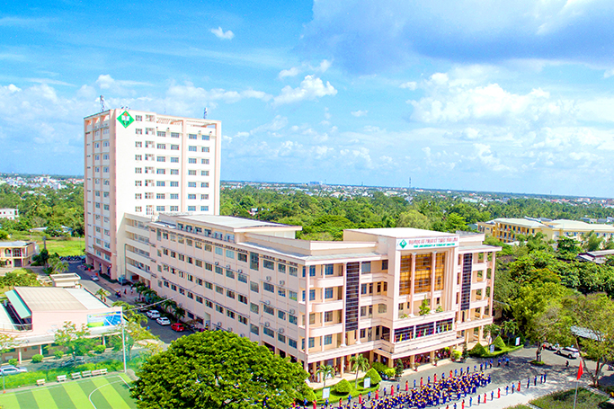








TRƯỜNG ĐẠI HỌC CÔNG NGHỆ KỸ THUẬT VĨNH LONG
KHOA KINH DOANH VÀ LUẬT
CHƯƠNG 5: KỸ THUẬT SOẠN THẢO VÀ TRÌNH BÀY VĂN BẢN TRONG KINH DOANH
Học phần: Kỹ năng giao tiếp và đàm phán trong kinh doanh (EC6035TX)
Khoa: Kinh doanh và Luật
Trường Đại học Công nghệ Kỹ thuật Vĩnh Long
1
Học liệu số - Đào tạo từ xa

Slide 2



TRƯỜNG ĐẠI HỌC CÔNG NGHỆ KỸ THUẬT VĨNH LONG
KHOA KINH DOANH VÀ LUẬT
MỤC TIÊU CHƯƠNG 5
Phân biệt được các nhóm văn bản
Nắm vững thể thức theo Nghị định 30
Soạn thảo được văn bản hành chính
Soạn hợp đồng và dùng công cụ số
Học liệu số - Đào tạo từ xa
2

Slide 3


TRƯỜNG ĐẠI HỌC CÔNG NGHỆ KỸ THUẬT VĨNH LONG
KHOA KINH DOANH VÀ LUẬT
NỘI DUNG CHƯƠNG 5
1
5.1. Khái niệm và phân loại văn bản
2
5.2. Yêu cầu về nội dung và thể thức
3
5.3. Soạn thảo văn bản hành chính thông dụng
4
5.4. Soạn thảo hợp đồng thương mại
5
Ôn tập – Tình huống – Bài tập vận dụng
Học liệu số - Đào tạo từ xa
3

Slide 4

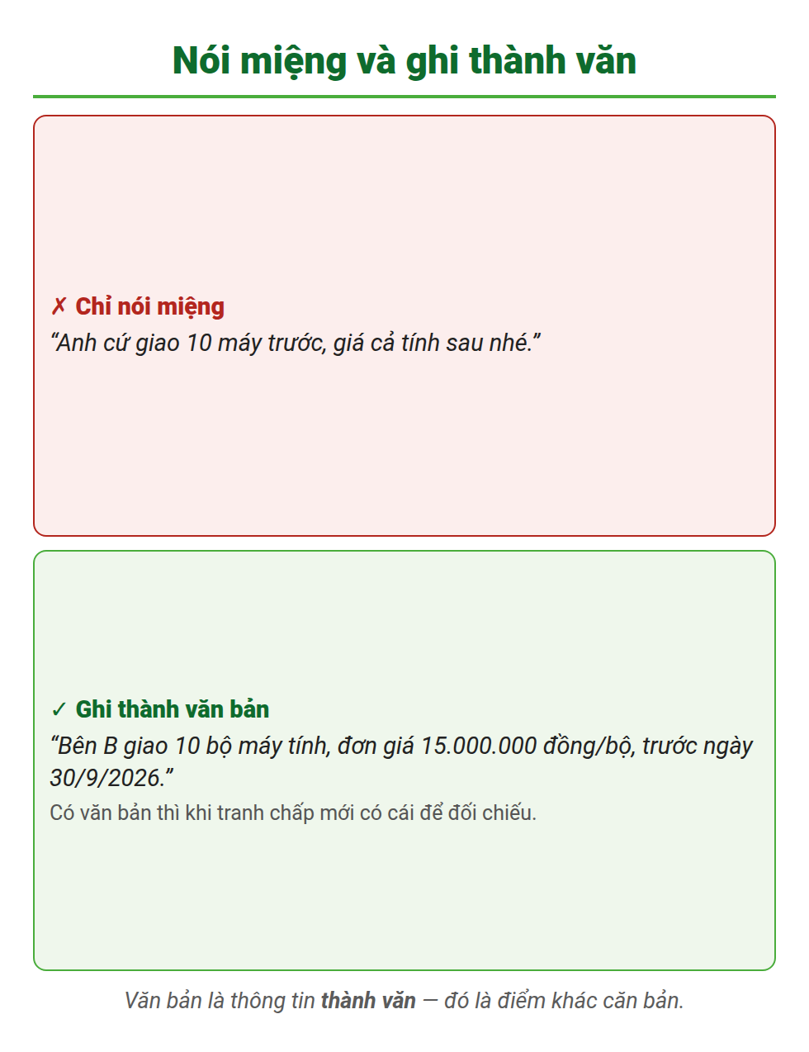

TRƯỜNG ĐẠI HỌC CÔNG NGHỆ KỸ THUẬT VĨNH LONG
KHOA KINH DOANH VÀ LUẬT
5.1. KHÁI NIỆM VĂN BẢN
Khái niệm chung
Văn bản là phương tiện ghi lại và truyền đạt thông tin bằng ngôn ngữ hay ký hiệu nhất định, hình thành trong hoạt động của cơ quan, tổ chức, doanh nghiệp.
Theo Nghị định 30/2020/NĐ-CP
“Văn bản là thông tin thành văn được truyền đạt bằng ngôn ngữ hoặc ký hiệu, hình thành trong hoạt động của các cơ quan, tổ chức và được trình bày đúng thể thức, kỹ thuật quy định.”
Vai trò trong kinh doanh
Phương tiện quản lý, điều hành • căn cứ pháp lý cho giao dịch • lưu trữ thông tin • thể hiện hình ảnh chuyên nghiệp của doanh nghiệp.
Học liệu số - Đào tạo từ xa
4

Slide 5
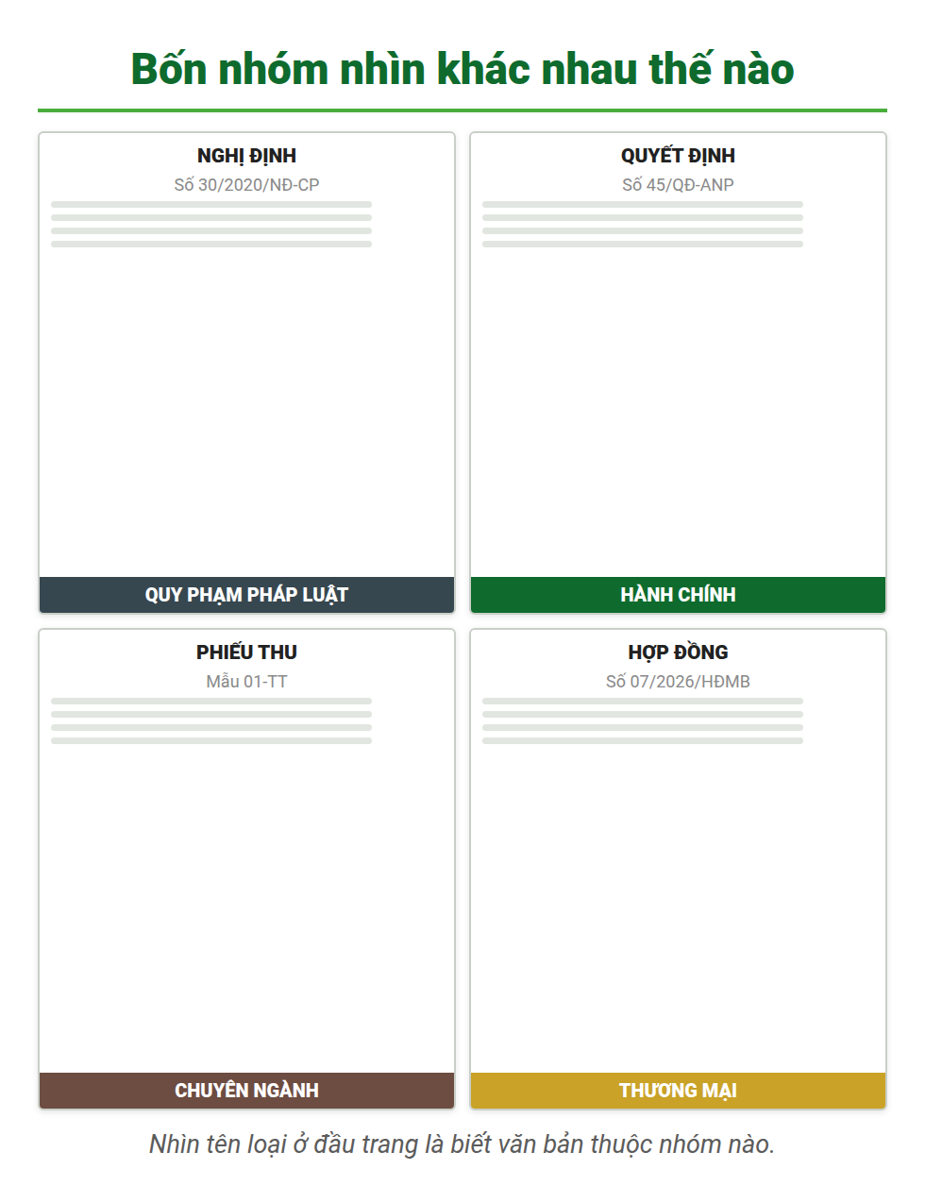
TRƯỜNG ĐẠI HỌC CÔNG NGHỆ KỸ THUẬT VĨNH LONG
KHOA KINH DOANH VÀ LUẬT
5.1. PHÂN LOẠI VĂN BẢN
Văn bản quy phạm pháp luật
Chứa quy tắc xử sự chung, do cơ quan nhà nước có thẩm quyền ban hành: Luật, Nghị định, Thông tư…
Văn bản hành chính
Quyết định (cá biệt), công văn, thông báo, báo cáo, tờ trình, biên bản… (29 loại theo NĐ 30/2020).
Văn bản chuyên ngành
Hình thành trong nghiệp vụ chuyên môn: chứng từ kế toán, hồ sơ kỹ thuật, hồ sơ mời thầu…
Văn bản thương mại
Phục vụ giao dịch kinh doanh: thư tín thương mại, báo giá, đơn đặt hàng, hợp đồng…
Học liệu số - Đào tạo từ xa
5

Slide 6
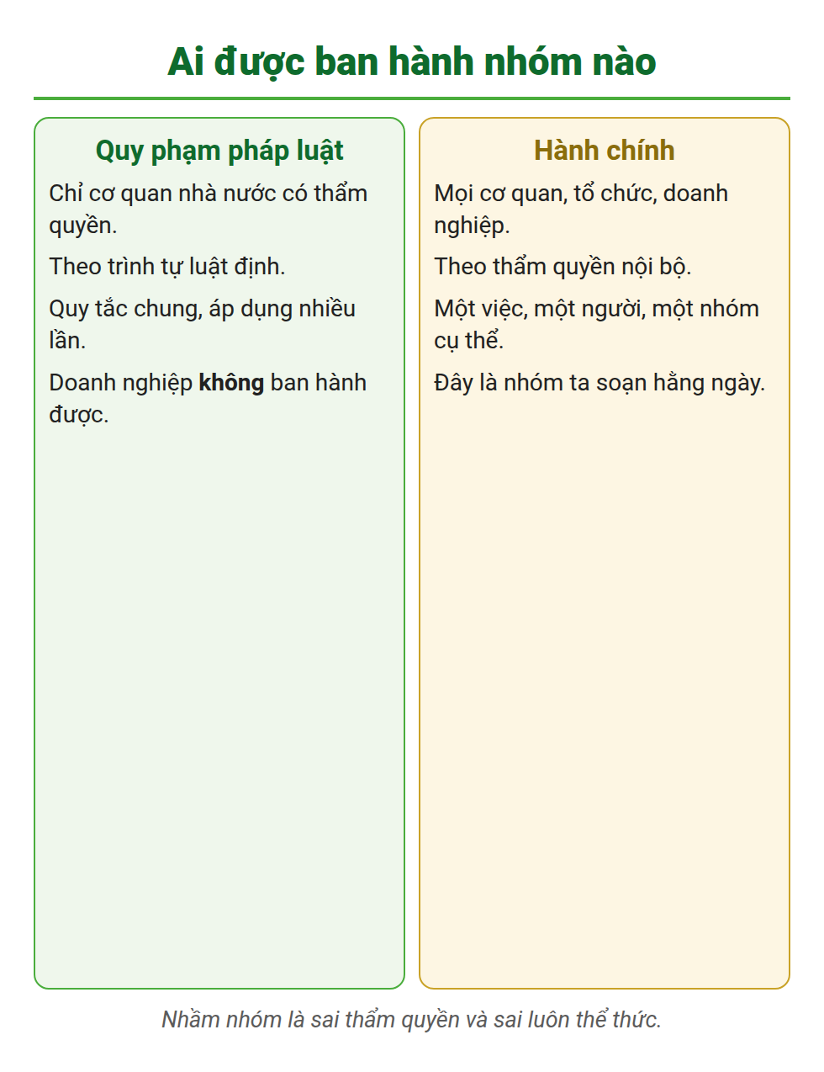
TRƯỜNG ĐẠI HỌC CÔNG NGHỆ KỸ THUẬT VĨNH LONG
KHOA KINH DOANH VÀ LUẬT
PHÂN BIỆT BA NHÓM VĂN BẢN
Văn bản quy phạm pháp luật
Do cơ quan nhà nước có thẩm quyền ban hành theo trình tự luật định.
Chứa quy tắc xử sự chung, áp dụng nhiều lần.
Ví dụ: luật, nghị định, thông tư.
Văn bản hành chính
Do mọi cơ quan, tổ chức, doanh nghiệp ban hành để điều hành công việc.
Áp dụng cho một việc, một người, một nhóm cụ thể.
Ví dụ: quyết định, tờ trình, công văn.
Văn bản chuyên ngành
Do cơ quan quản lý ngành quy định về thể thức riêng.
Ví dụ: chứng từ kế toán, hồ sơ bệnh án, văn bằng chứng chỉ.
Vì sao phải phân biệt?
Nhầm nhóm là sai thẩm quyền ban hành và sai thể thức.
Chương này soạn thảo nhóm thứ hai — văn bản hành chính — và hợp đồng thương mại.
Học liệu số - Đào tạo từ xa
6

Slide 7
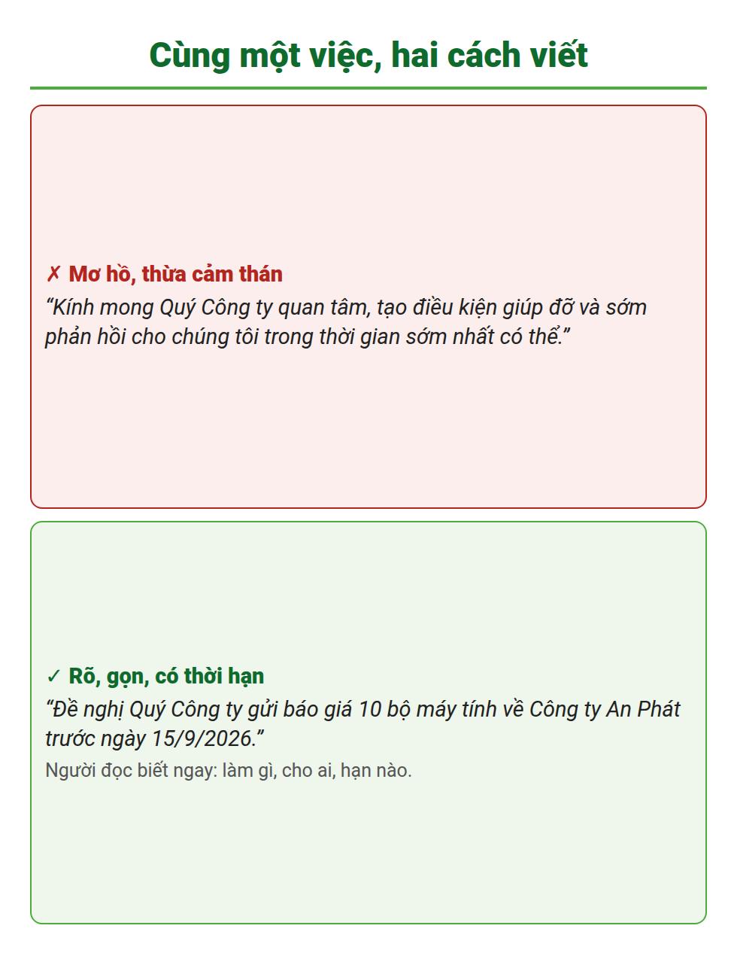
TRƯỜNG ĐẠI HỌC CÔNG NGHỆ KỸ THUẬT VĨNH LONG
KHOA KINH DOANH VÀ LUẬT
5.2. YÊU CẦU VỀ NỘI DUNG VĂN BẢN
Đúng mục đích, đúng thẩm quyền
Mỗi văn bản tập trung một chủ đề; ban hành đúng chức năng, nhiệm vụ của cơ quan, tổ chức.
Chính xác – khách quan
Thông tin, số liệu trung thực, có căn cứ, được kiểm chứng trước khi ban hành.
Rõ ràng – ngắn gọn – dễ hiểu
Câu văn mạch lạc, không đa nghĩa; trình bày trực tiếp vào vấn đề.
Đúng pháp luật, đúng ngôn ngữ hành chính
Phù hợp quy định hiện hành; văn phong nghiêm túc, lịch sự, không dùng khẩu ngữ.
Học liệu số - Đào tạo từ xa
7

Slide 8
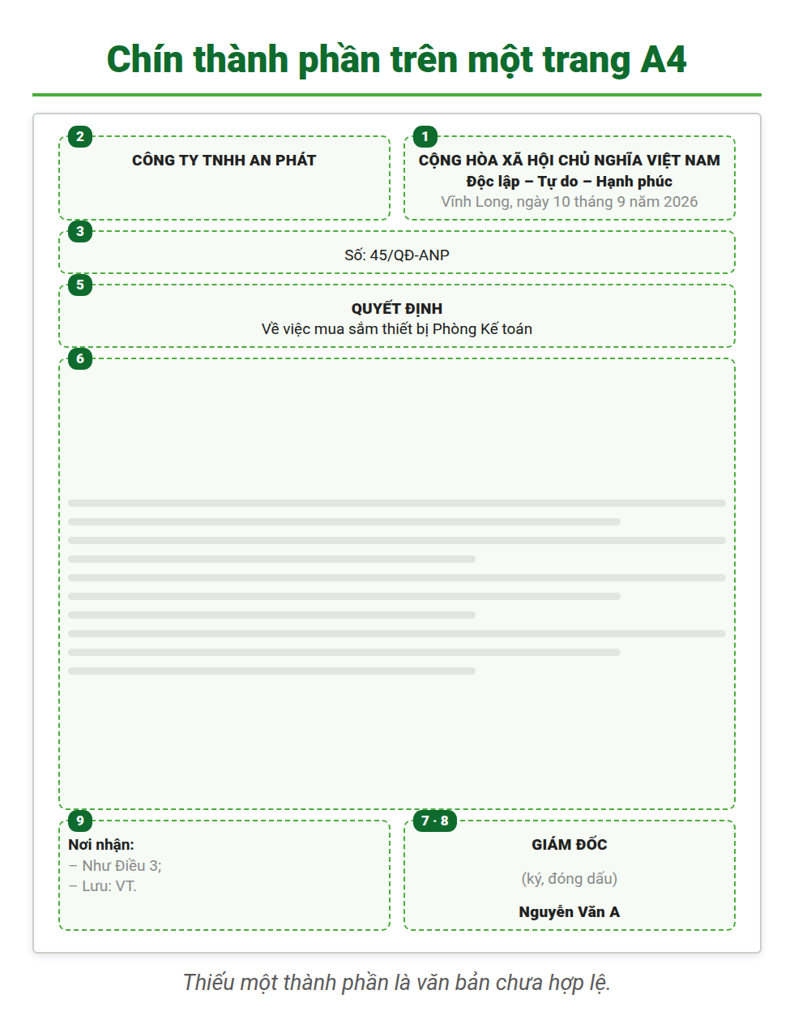
TRƯỜNG ĐẠI HỌC CÔNG NGHỆ KỸ THUẬT VĨNH LONG
KHOA KINH DOANH VÀ LUẬT
5.2. THỂ THỨC VĂN BẢN (NĐ 30/2020)
1
Quốc hiệu và Tiêu ngữ
2
Tên cơ quan, tổ chức ban hành
3
Số, ký hiệu của văn bản
4
Địa danh và thời gian ban hành
5
Tên loại và trích yếu nội dung
6
Nội dung văn bản
7
Chức vụ, họ tên và chữ ký của người có thẩm quyền
8
Dấu, chữ ký số của cơ quan
9
Nơi nhận
Thành phần bổ sung: phụ lục; dấu chỉ độ mật, mức độ khẩn; ký hiệu người soạn thảo và số lượng bản phát hành.
Học liệu số - Đào tạo từ xa
8

Slide 9
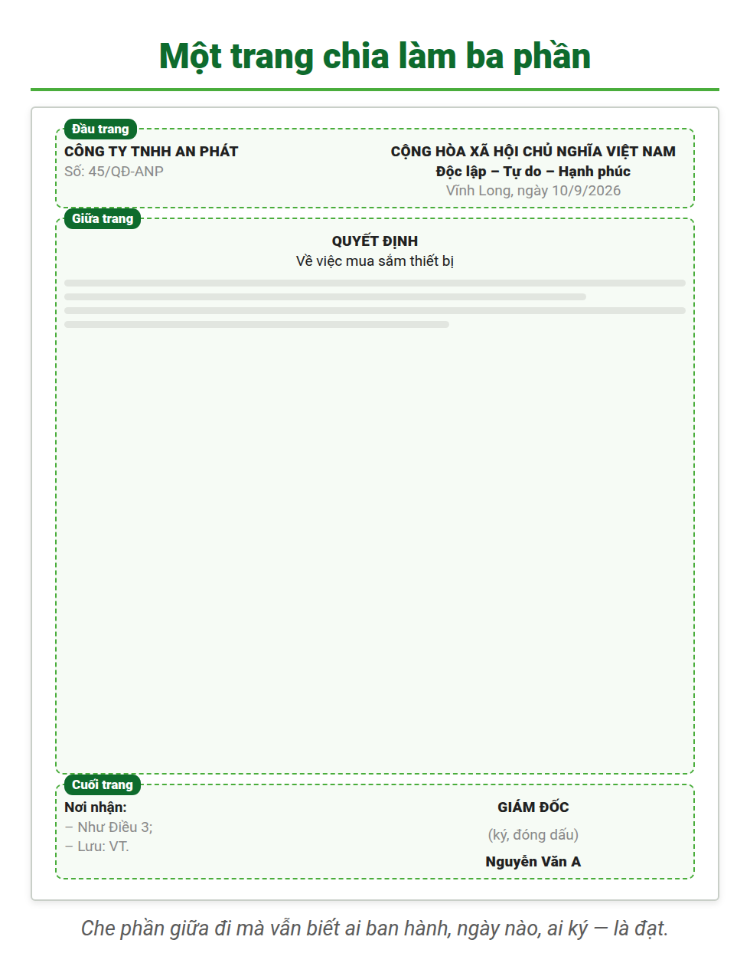
TRƯỜNG ĐẠI HỌC CÔNG NGHỆ KỸ THUẬT VĨNH LONG
KHOA KINH DOANH VÀ LUẬT
ĐỌC MỘT TRANG VĂN BẢN ĐÚNG CHUẨN
Phần đầu trang
Góc trái: tên cơ quan ban hành — số và ký hiệu văn bản. Góc phải: Quốc hiệu, Tiêu ngữ, dưới là địa danh và ngày tháng năm.
Phần giữa trang
Tên loại văn bản viết in hoa đậm, canh giữa. Ngay dưới là trích yếu nội dung — một câu ngắn cho biết văn bản nói về việc gì.
Phần cuối trang
Bên phải: chức vụ, chữ ký, dấu và họ tên người có thẩm quyền. Bên trái: “Nơi nhận”, dòng cuối luôn là “Lưu: VT”.
Mẹo kiểm tra nhanh
Che phần nội dung lại. Nếu vẫn biết ai ban hành, ngày nào, gửi cho ai và ai ký — thì thể thức đã đạt.
Học liệu số - Đào tạo từ xa
9

Slide 10
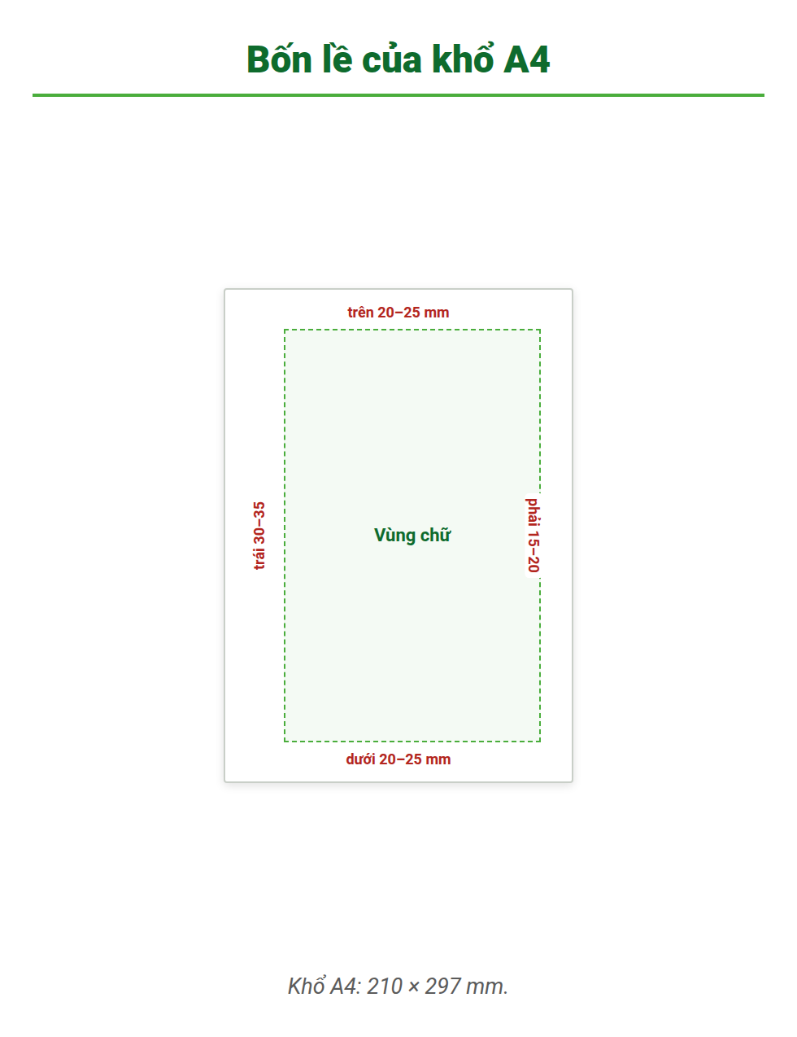
TRƯỜNG ĐẠI HỌC CÔNG NGHỆ KỸ THUẬT VĨNH LONG
KHOA KINH DOANH VÀ LUẬT
5.2. KỸ THUẬT TRÌNH BÀY VĂN BẢN
Khổ giấy và lề trang
Khổ A4 (210 × 297 mm)
Lề trên, dưới: 20 – 25 mm
Lề trái: 30 – 35 mm
Lề phải: 15 – 20 mm.
Phông chữ và cỡ chữ
Chữ tiếng Việt Times New Roman, bộ mã Unicode, cỡ 13 – 14, màu đen.
Đánh số trang
Đánh từ số 1, bằng chữ số Ả Rập, không hiển thị số trang thứ nhất; canh giữa theo lề trên.
Ngôn ngữ trình bày
Tiếng Việt chuẩn mực; viết hoa, viết tắt đúng quy định; số liệu dùng chữ số Ả Rập.
Học liệu số - Đào tạo từ xa
10

Slide 11
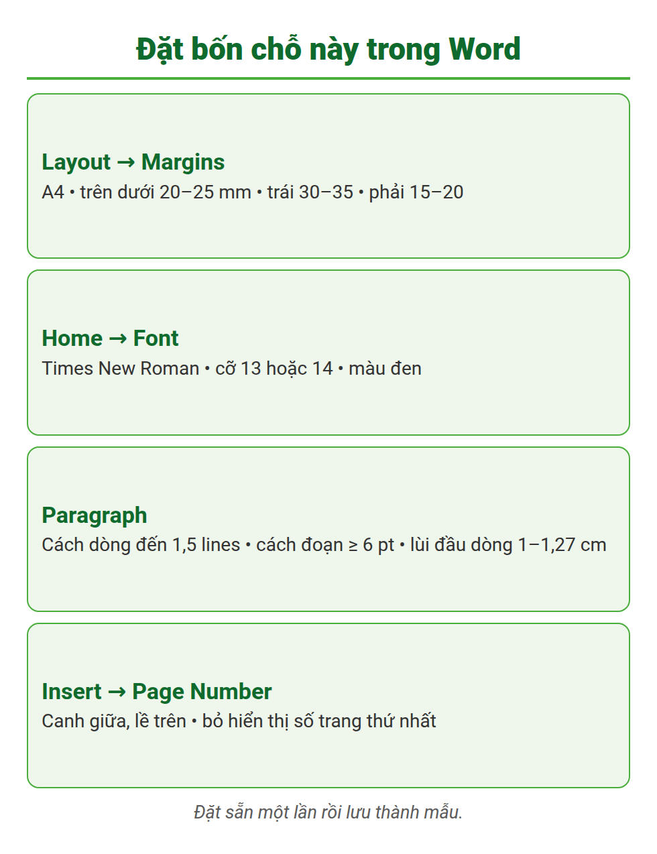
TRƯỜNG ĐẠI HỌC CÔNG NGHỆ KỸ THUẬT VĨNH LONG
KHOA KINH DOANH VÀ LUẬT
NHỮNG CON SỐ PHẢI THUỘC
Khổ giấy và lề
Khổ A4 (210 × 297 mm).
Lề trên 20–25 mm • lề dưới 20–25 mm
Lề trái 30–35 mm • lề phải 15–20 mm.
Phông chữ và cỡ chữ
Times New Roman, bộ mã Unicode.
Cỡ chữ phần nội dung: 13 đến 14.
Không dùng phông trang trí.
Cách dòng và đoạn
Cách dòng: tối thiểu dòng đơn, tối đa 1,5 lines.
Cách đoạn: tối thiểu 6 pt.
Lùi đầu dòng 1 – 1,27 cm.
Số trang
Đánh số từ số 1, chữ số Ả Rập, nhưng không hiển thị số trang thứ nhất.
Canh giữa tại lề trên, cỡ 13–14.
Học liệu số - Đào tạo từ xa
11

Slide 12
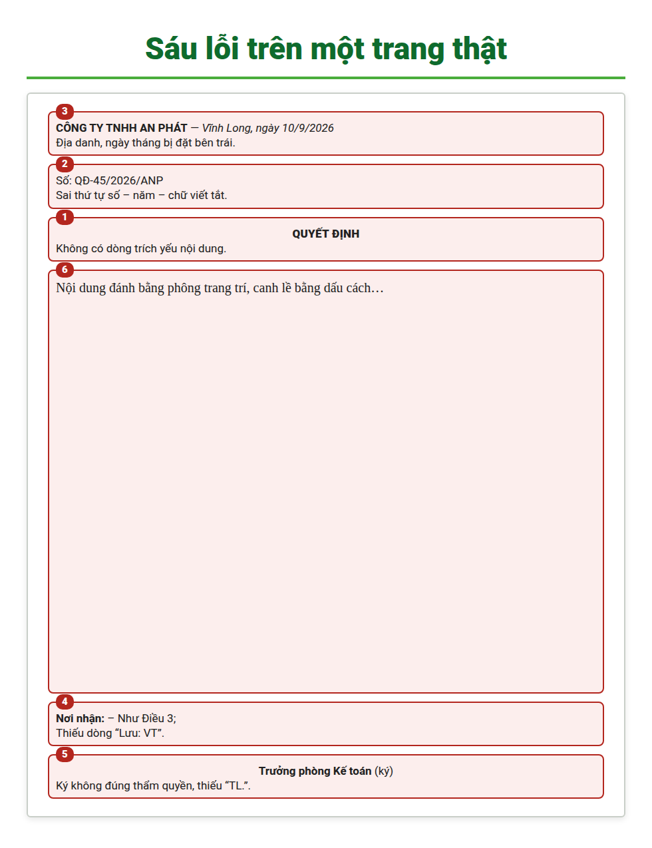
TRƯỜNG ĐẠI HỌC CÔNG NGHỆ KỸ THUẬT VĨNH LONG
KHOA KINH DOANH VÀ LUẬT
SÁU LỖI THỂ THỨC HAY MẮC NHẤT
1
Thiếu trích yếu nội dung, hoặc viết trích yếu dài như một đoạn văn.
2
Ghi sai ký hiệu văn bản — nhầm thứ tự giữa số, năm và chữ viết tắt.
3
Đặt địa danh và ngày tháng ở bên trái thay vì bên phải, dưới Quốc hiệu.
4
Quên mục “Nơi nhận”, hoặc có mà thiếu dòng “Lưu: VT” ở cuối.
5
Người ký không đúng thẩm quyền, hoặc thiếu “TM.”, “KT.”, “TL.” khi ký thay.
6
Dùng phông chữ tùy ý, canh lề bằng dấu cách thay vì đặt lề trong Word.
Học liệu số - Đào tạo từ xa
12

Slide 13
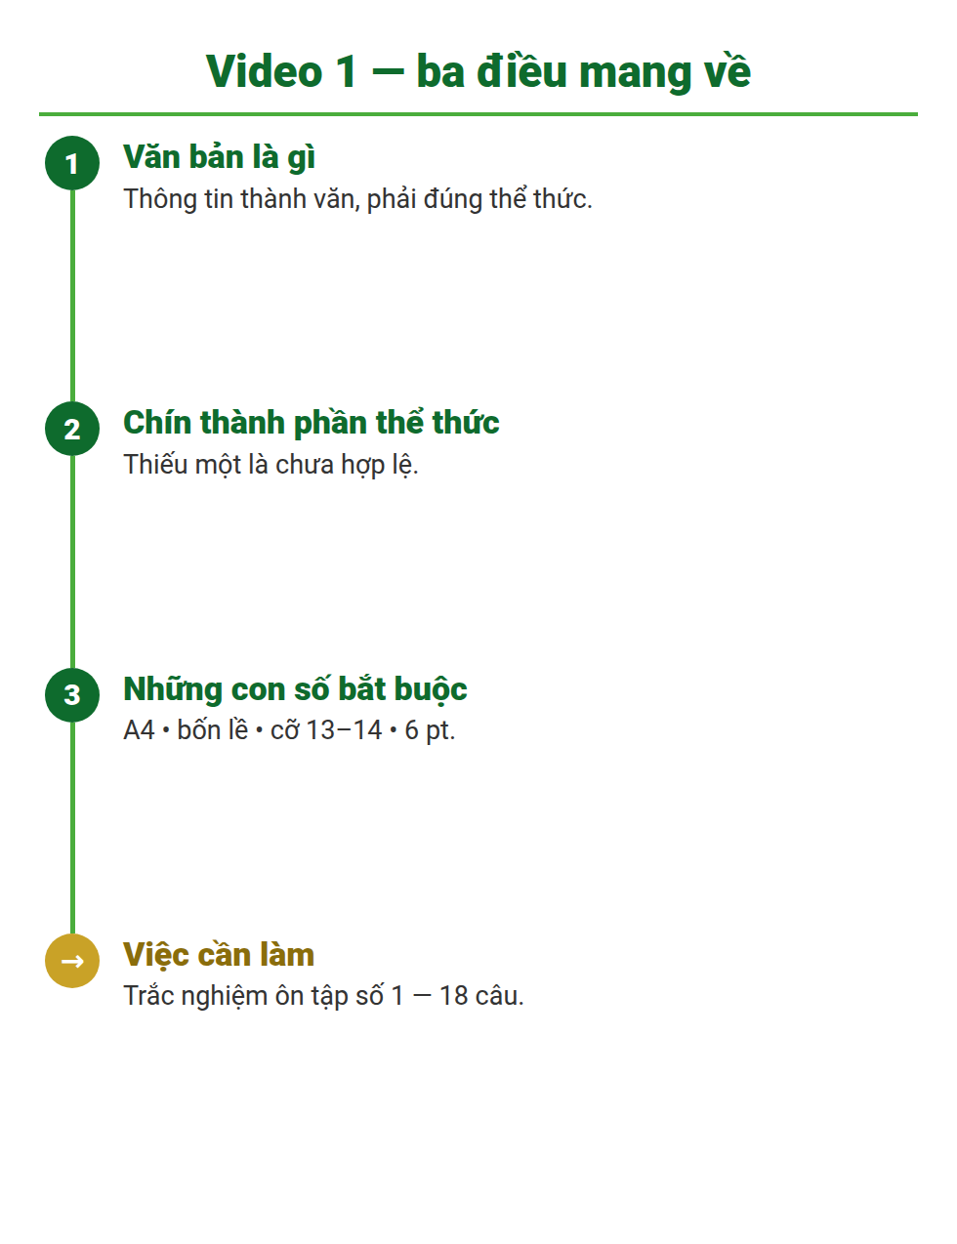
TRƯỜNG ĐẠI HỌC CÔNG NGHỆ KỸ THUẬT VĨNH LONG
KHOA KINH DOANH VÀ LUẬT
TÓM TẮT VIDEO 1
1 · Văn bản là gì
Thông tin thành văn, hình thành trong hoạt động của cơ quan, tổ chức, và phải được trình bày đúng thể thức theo quy định.
2 · Chín thành phần thể thức
Theo Nghị định 30/2020/NĐ-CP. Thiếu một thành phần là văn bản chưa hợp lệ, dù nội dung có đúng đến đâu.
3 · Những con số bắt buộc
Khổ A4 • bốn lề • Times New Roman cỡ 13–14 • cách dòng từ dòng đơn đến 1,5 lines • cách đoạn tối thiểu 6 pt.
Việc cần làm — và video tiếp theo
Làm Bài trắc nghiệm ôn tập số 1, gồm 18 câu.
Video 2: năm loại văn bản hành chính thông dụng.
Học liệu số - Đào tạo từ xa
13

Slide 14
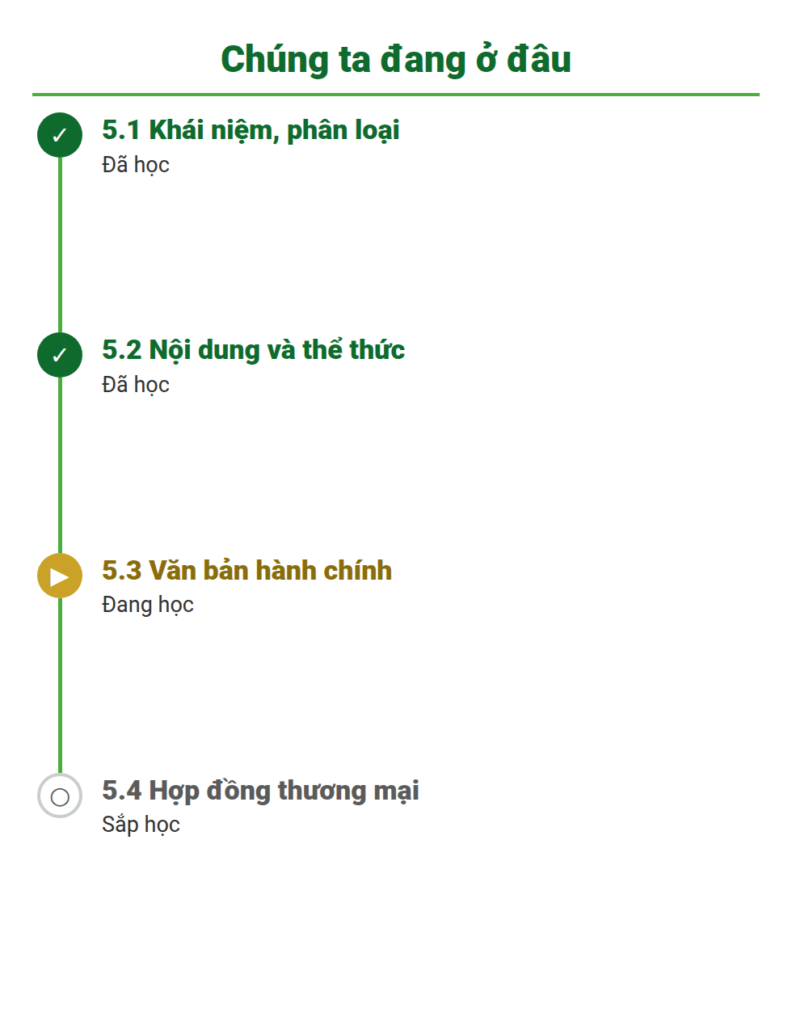
TRƯỜNG ĐẠI HỌC CÔNG NGHỆ KỸ THUẬT VĨNH LONG
KHOA KINH DOANH VÀ LUẬT
CHÚNG TA ĐANG Ở ĐÂU
✓ Đã học — Mục 5.1
Khái niệm văn bản và ba nhóm văn bản. Phân loại theo chủ thể ban hành và theo nội dung.
✓ Đã học — Mục 5.2
Bốn yêu cầu về nội dung. Chín thành phần thể thức. Kỹ thuật trình bày và các con số bắt buộc.
▶ Đang học — Mục 5.3
Soạn thảo văn bản hành chính thông dụng: quyết định, tờ trình, công văn, biên bản, báo cáo.
○ Sắp học — Mục 5.4
Soạn thảo hợp đồng thương mại: căn cứ pháp lý, kết cấu, các điều khoản và quy trình ký kết.
Học liệu số - Đào tạo từ xa
14

Slide 15
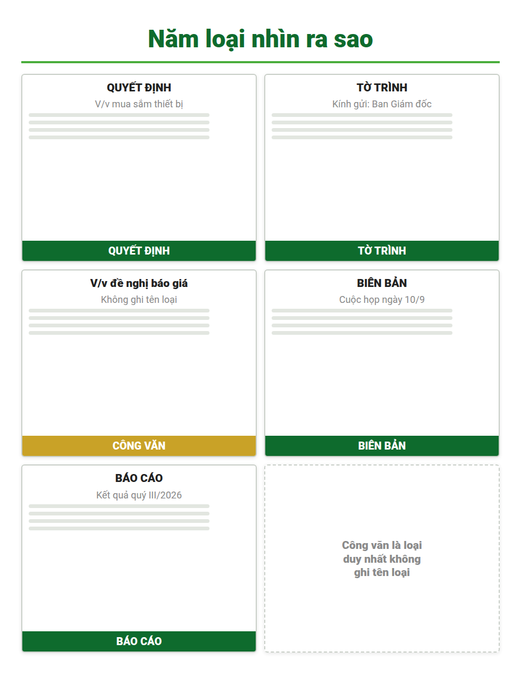
TRƯỜNG ĐẠI HỌC CÔNG NGHỆ KỸ THUẬT VĨNH LONG
KHOA KINH DOANH VÀ LUẬT
5.3. VĂN BẢN HÀNH CHÍNH THÔNG DỤNG
1
Quyết định – giải quyết công việc cụ thể thuộc thẩm quyền
2
Tờ trình – đề xuất cấp trên phê duyệt chủ trương, phương án
3
Công văn – trao đổi, giao dịch công việc giữa các cơ quan
4
Biên bản – ghi nhận sự việc, cuộc họp làm căn cứ pháp lý
5
Báo cáo – phản ánh tình hình, kết quả thực hiện công việc
Học liệu số - Đào tạo từ xa
15

Slide 16
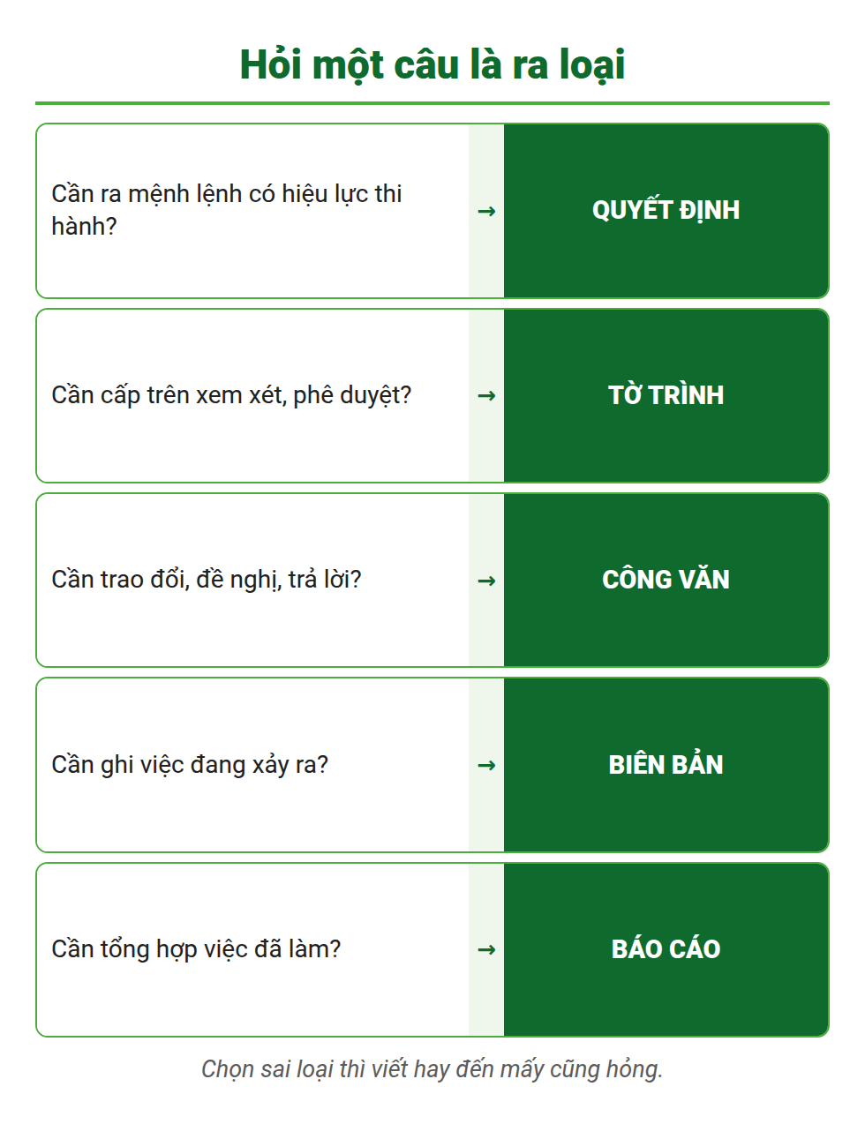
TRƯỜNG ĐẠI HỌC CÔNG NGHỆ KỸ THUẬT VĨNH LONG
KHOA KINH DOANH VÀ LUẬT
CHỌN ĐÚNG LOẠI VĂN BẢN
Cần ra một mệnh lệnh có hiệu lực thi hành
→ QUYẾT ĐỊNH. Ví dụ: bổ nhiệm nhân sự, ban hành quy chế, phê duyệt mua sắm thiết bị.
Cần cấp trên xem xét, phê duyệt một việc
→ TỜ TRÌNH. Ví dụ: trình xin kinh phí mua 10 máy tính cho phòng kế toán.
Cần trao đổi, đề nghị, trả lời một việc cụ thể
→ CÔNG VĂN. Đây là loại văn bản duy nhất không ghi tên loại ở phần đầu.
Cần ghi lại diễn biến một sự việc đang xảy ra
→ BIÊN BẢN. Ví dụ: biên bản họp, biên bản nghiệm thu, biên bản bàn giao.
Cần tổng hợp tình hình đã thực hiện
→ BÁO CÁO. Ví dụ: báo cáo kết quả kinh doanh quý, báo cáo tổng kết năm.
Học liệu số - Đào tạo từ xa
16

Slide 17
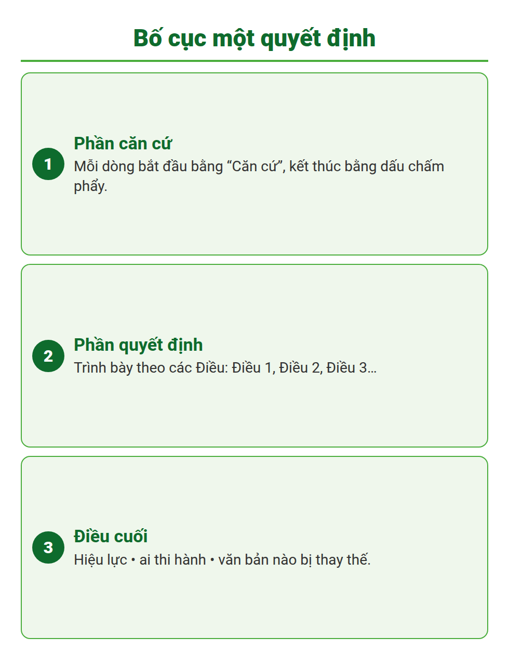
TRƯỜNG ĐẠI HỌC CÔNG NGHỆ KỸ THUẬT VĨNH LONG
KHOA KINH DOANH VÀ LUẬT
5.3.1. SOẠN THẢO QUYẾT ĐỊNH
Khái niệm
Văn bản do người có thẩm quyền ban hành để giải quyết công việc cụ thể: bổ nhiệm, khen thưởng, kỷ luật, ban hành quy chế, mua sắm tài sản…
Bố cục
Phần căn cứ: căn cứ pháp lý và căn cứ thực tiễn (mỗi dòng kết thúc bằng dấu chấm phẩy).
Phần nội dung: trình bày theo các Điều.
Lưu ý khi soạn thảo
Điều cuối ghi hiệu lực thi hành và đối tượng chịu trách nhiệm thi hành; nội dung không trái văn bản cấp trên.
Học liệu số - Đào tạo từ xa
17

Slide 18
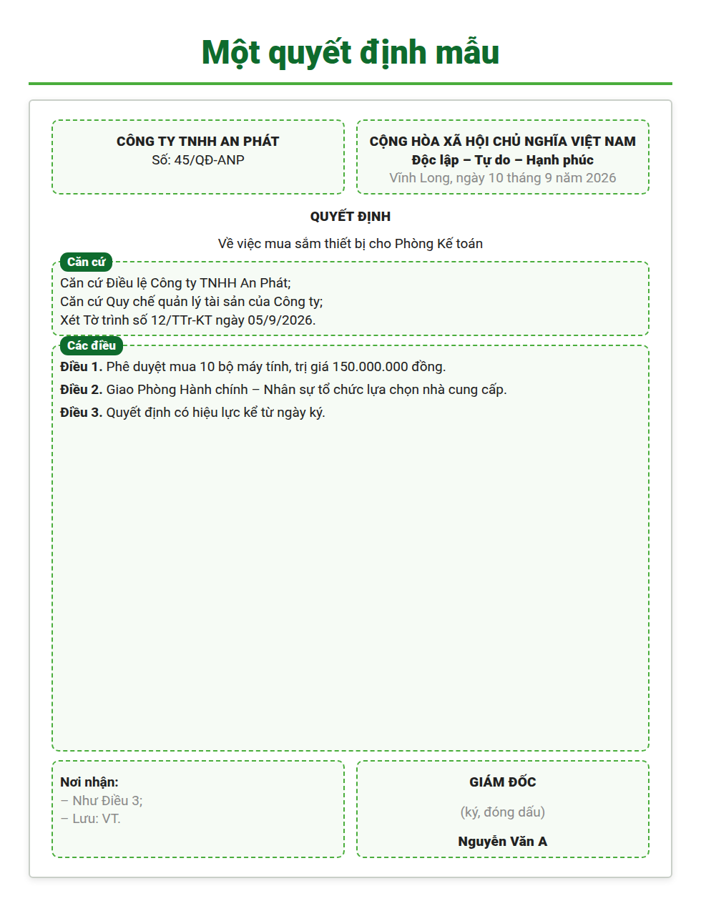
TRƯỜNG ĐẠI HỌC CÔNG NGHỆ KỸ THUẬT VĨNH LONG
KHOA KINH DOANH VÀ LUẬT
ĐỌC MỘT QUYẾT ĐỊNH MẪU
Phần căn cứ — mỗi dòng một chữ “Căn cứ”
Căn cứ Điều lệ Công ty TNHH An Phát; Căn cứ Quy chế quản lý tài sản của Công ty; Xét Tờ trình số 12/TTr-KT ngày 05/9/2026 của Trưởng phòng Kế toán.
Phần quyết định — mỗi ý một điều
Điều 1. Phê duyệt việc mua sắm 10 bộ máy tính để bàn cho Phòng Kế toán, tổng giá trị 150.000.000 đồng.
Điều 2. Giao Phòng Hành chính – Nhân sự tổ chức lựa chọn nhà cung cấp.
Điều 3. Quyết định có hiệu lực kể từ ngày ký.
Điều cuối luôn có ba nội dung
Hiệu lực từ khi nào • ai chịu trách nhiệm thi hành • văn bản nào bị thay thế (nếu có).
Học liệu số - Đào tạo từ xa
18

Slide 19
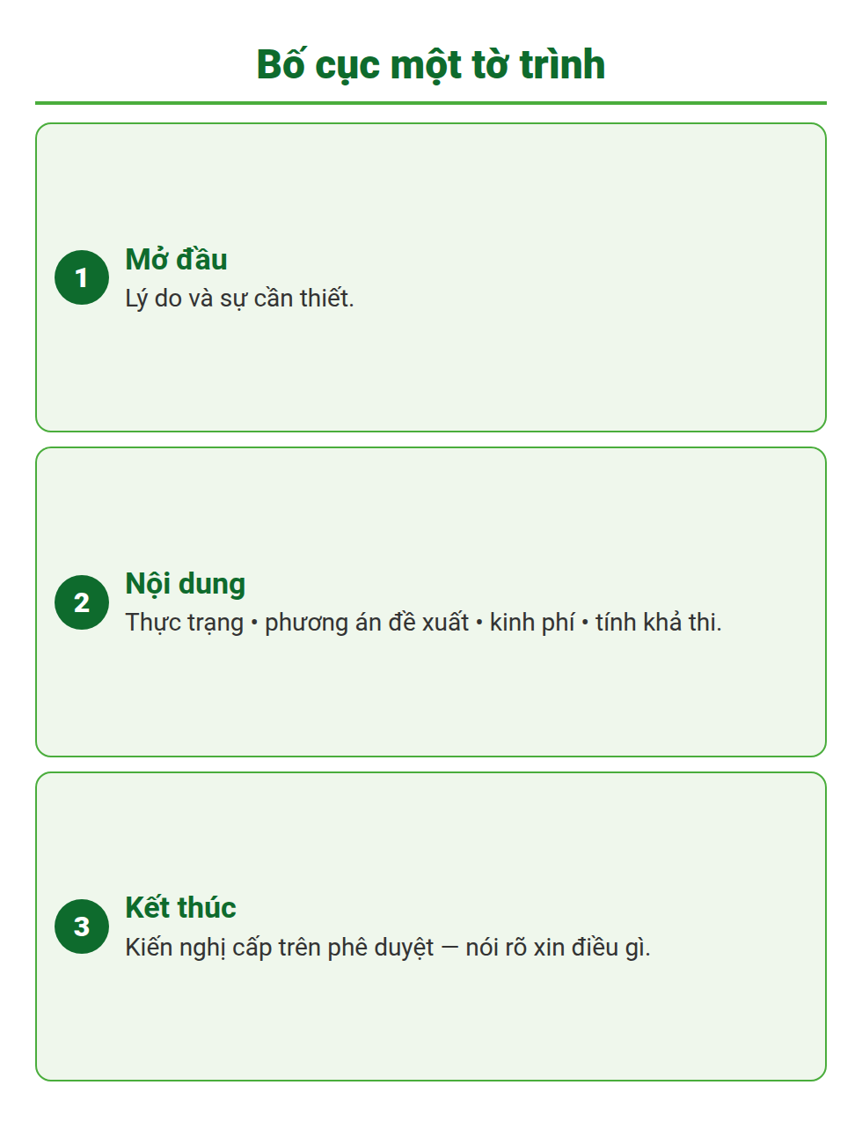
TRƯỜNG ĐẠI HỌC CÔNG NGHỆ KỸ THUẬT VĨNH LONG
KHOA KINH DOANH VÀ LUẬT
5.3.2. SOẠN THẢO TỜ TRÌNH
Khái niệm
Văn bản đề xuất cấp có thẩm quyền phê duyệt một chủ trương, phương án, đề án hoặc giải quyết một công việc cụ thể.
Bố cục 3 phần
Mở đầu: lý do, sự cần thiết • Nội dung: phương án đề xuất, phân tích lợi ích – tính khả thi • Kết thúc: kiến nghị cấp trên phê duyệt.
Lưu ý khi soạn thảo
Lập luận thuyết phục, số liệu minh chứng rõ ràng; đính kèm hồ sơ, dự toán liên quan.
Học liệu số - Đào tạo từ xa
19

Slide 20
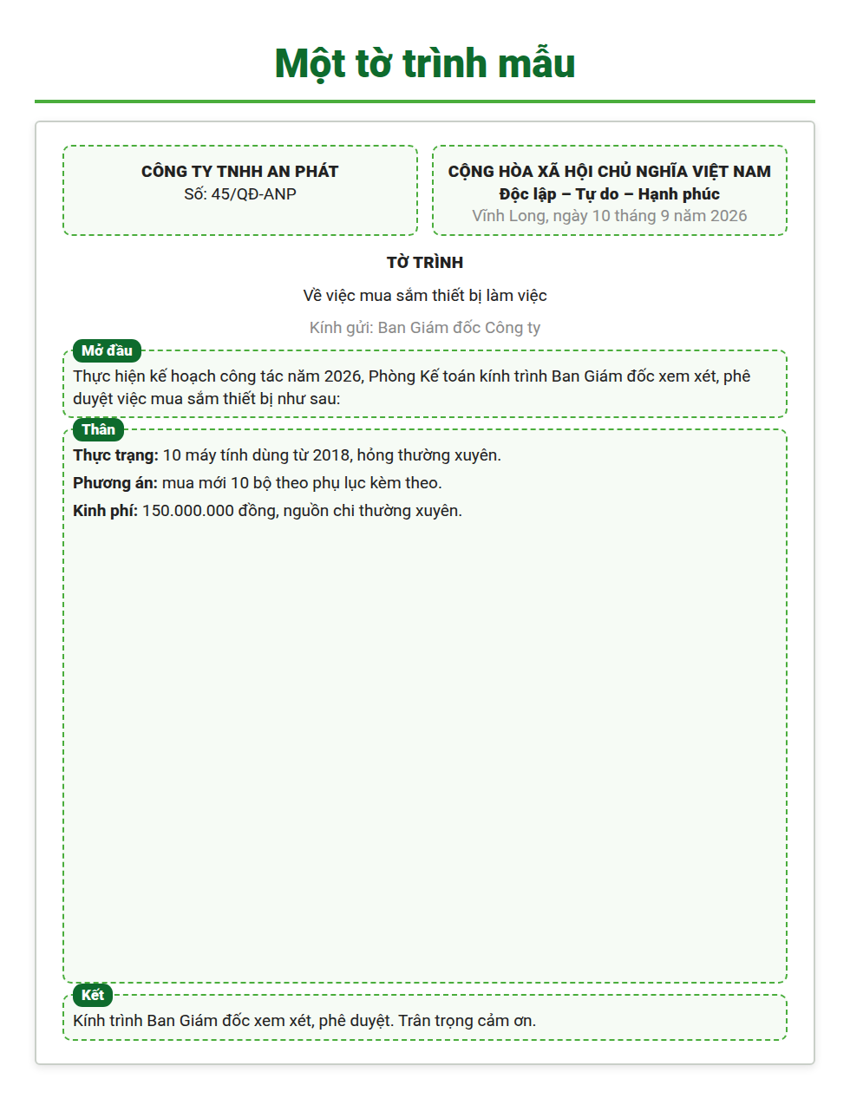
TRƯỜNG ĐẠI HỌC CÔNG NGHỆ KỸ THUẬT VĨNH LONG
KHOA KINH DOANH VÀ LUẬT
ĐỌC MỘT TỜ TRÌNH MẪU
Mở đầu — nêu căn cứ và lý do
“Thực hiện kế hoạch công tác năm 2026 của Công ty, Phòng Kế toán kính trình Ban Giám đốc xem xét, phê duyệt việc mua sắm thiết bị làm việc như sau:”
Thân — thực trạng, phương án và kinh phí
Thực trạng: 10 máy tính dùng từ năm 2018, hỏng hóc thường xuyên.
Phương án: mua mới 10 bộ, cấu hình theo phụ lục kèm theo.
Kinh phí: 150.000.000 đồng, từ nguồn chi thường xuyên năm 2026.
Kết — lời đề nghị rõ ràng
Tờ trình phải nêu rõ mình xin điều gì — tránh viết chung chung “kính mong quan tâm”.
Học liệu số - Đào tạo từ xa
20

Slide 21
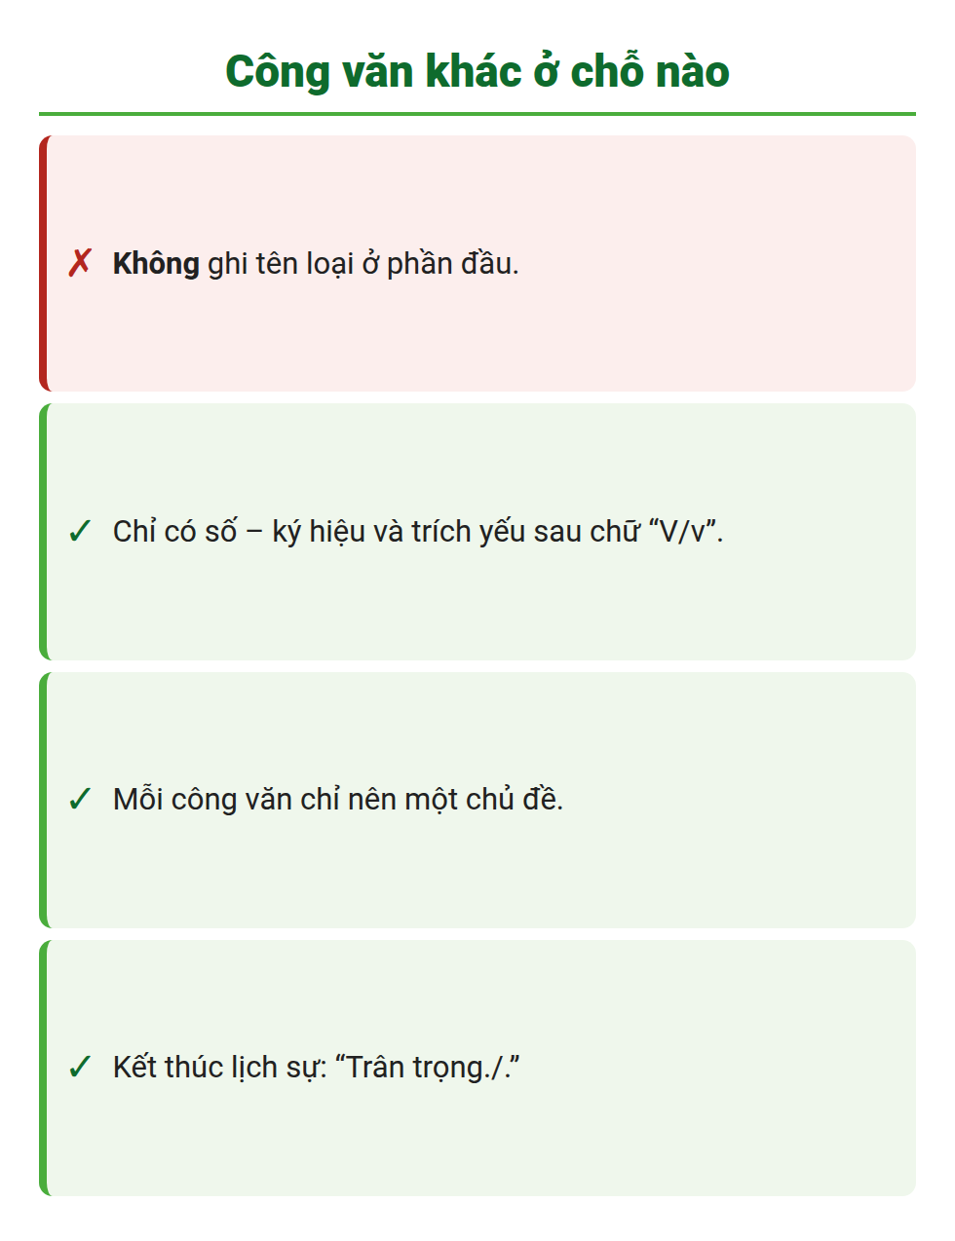
TRƯỜNG ĐẠI HỌC CÔNG NGHỆ KỸ THUẬT VĨNH LONG
KHOA KINH DOANH VÀ LUẬT
5.3.3. SOẠN THẢO CÔNG VĂN
Khái niệm và đặc điểm
Văn bản trao đổi, giao dịch công việc giữa cơ quan, tổ chức, cá nhân; không có tên loại, chỉ có số – ký hiệu và trích yếu.
Các loại công văn phổ biến
Công văn đề nghị • trả lời (phúc đáp) • đôn đốc, nhắc nhở • hướng dẫn • giải thích • mời họp.
Bố cục và lưu ý
Mở đầu nêu căn cứ, lý do; thân trình bày nội dung; kết thúc lịch sự (“Trân trọng./.”). Mỗi công văn chỉ nên một chủ đề.
Học liệu số - Đào tạo từ xa
21

Slide 22
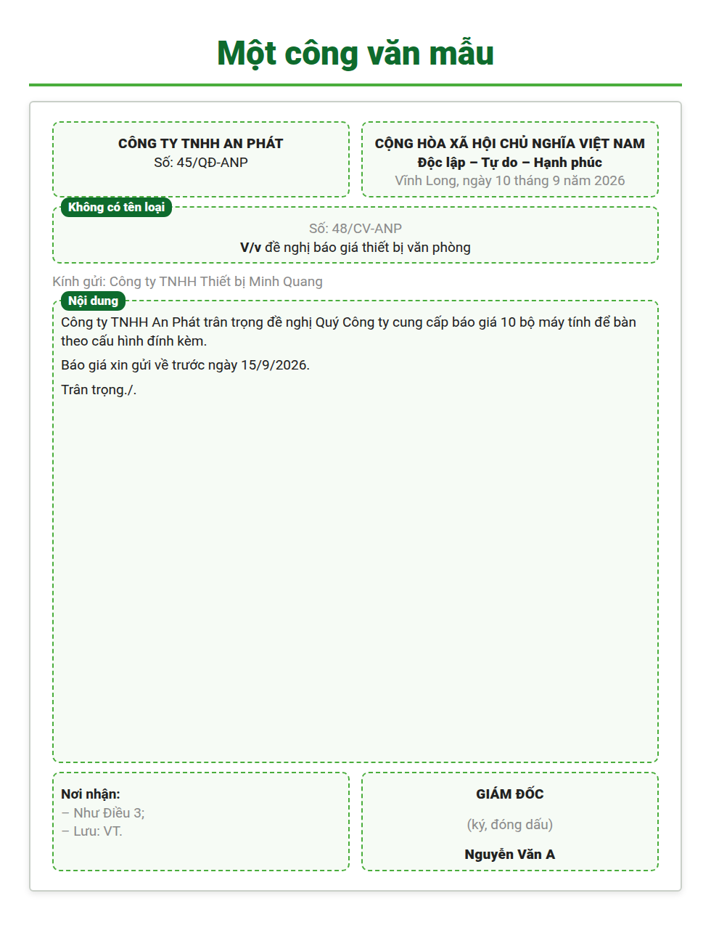
TRƯỜNG ĐẠI HỌC CÔNG NGHỆ KỸ THUẬT VĨNH LONG
KHOA KINH DOANH VÀ LUẬT
CÔNG VĂN — BA KIỂU MỞ ĐẦU
Công văn đề nghị
“Công ty TNHH An Phát trân trọng đề nghị Quý Công ty cung cấp báo giá 10 bộ máy tính để bàn theo cấu hình đính kèm, gửi về trước ngày 15/9/2026.”
Công văn trả lời
“Phúc đáp Công văn số 45/CV-TM ngày 08/9/2026 của Quý Công ty về việc đề nghị điều chỉnh thời hạn giao hàng, Công ty chúng tôi có ý kiến như sau:”
Công văn đôn đốc, nhắc nhở
“Ngày 01/9/2026, Công ty đã có Công văn số 40/CV-HC về việc nộp báo cáo quý III. Đến nay Phòng Kinh doanh chưa gửi. Đề nghị hoàn thành trước ngày 20/9/2026.”
Điểm phải nhớ
Công văn không ghi tên loại. Phần trích yếu viết sau chữ “V/v” — ví dụ “V/v đề nghị báo giá thiết bị văn phòng”.
Học liệu số - Đào tạo từ xa
22

Slide 23
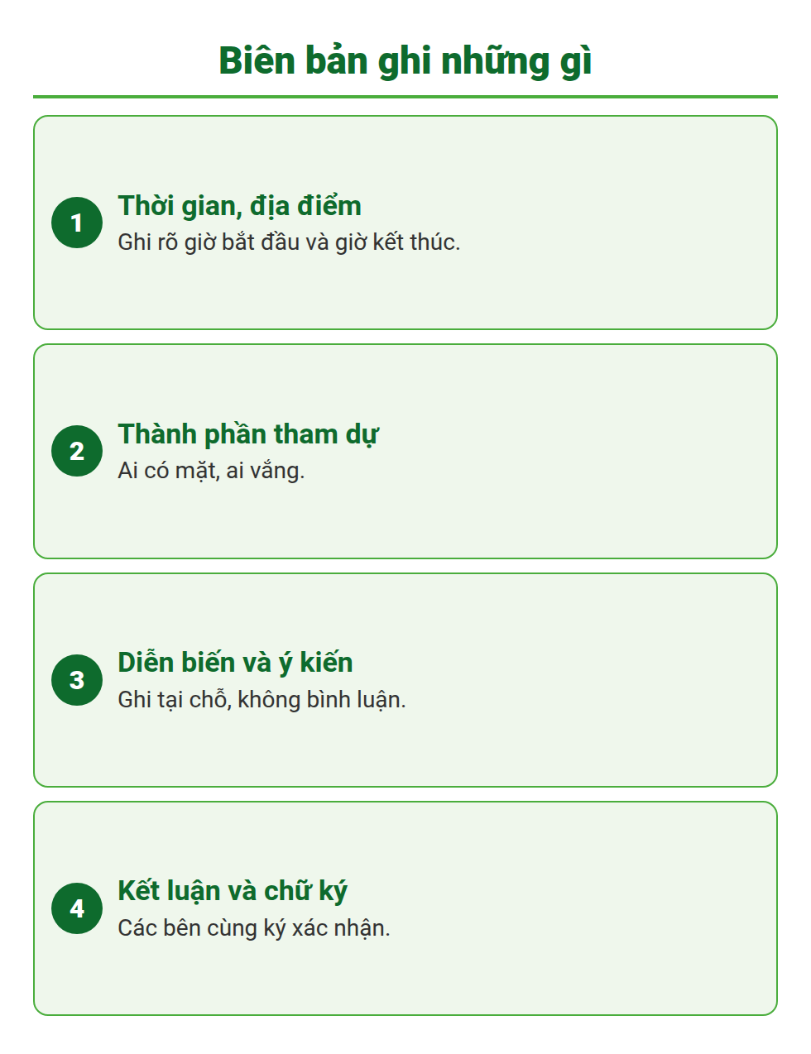
TRƯỜNG ĐẠI HỌC CÔNG NGHỆ KỸ THUẬT VĨNH LONG
KHOA KINH DOANH VÀ LUẬT
5.3.4. SOẠN THẢO BIÊN BẢN
Khái niệm
Văn bản ghi lại đầy đủ, trung thực diễn biến một sự việc, cuộc họp đang xảy ra để làm căn cứ xem xét, giải quyết.
Các loại biên bản
Biên bản hội nghị, cuộc họp • biên bản sự việc • biên bản bàn giao • biên bản nghiệm thu, thanh lý…
Bố cục và yêu cầu
Thời gian, địa điểm – thành phần tham dự – diễn biến, ý kiến – kết luận – chữ ký các bên. Ghi tại chỗ, chính xác, khách quan.
Học liệu số - Đào tạo từ xa
23

Slide 24
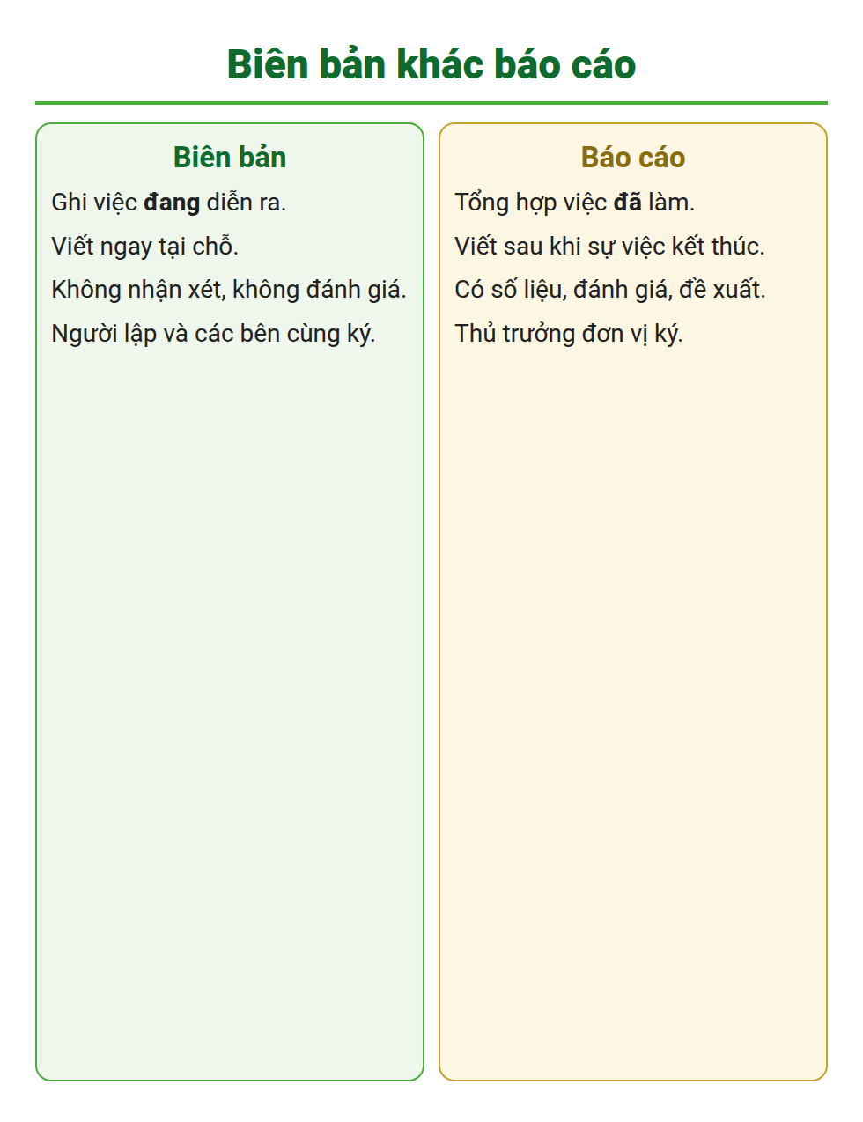
TRƯỜNG ĐẠI HỌC CÔNG NGHỆ KỸ THUẬT VĨNH LONG
KHOA KINH DOANH VÀ LUẬT
BIÊN BẢN VÀ BÁO CÁO KHÁC NHAU Ở ĐÂU
Biên bản — ghi tại chỗ
Ghi lại sự việc ĐANG diễn ra, viết ngay tại thời điểm đó.
Ghi rõ thời gian, địa điểm, thành phần có mặt.
Không bình luận — chỉ ghi đúng những gì xảy ra.
Báo cáo — tổng hợp về sau
Tổng hợp việc ĐÃ làm trong một kỳ, viết sau khi sự việc kết thúc.
Có số liệu, có đánh giá kết quả.
Có nguyên nhân, bài học và đề xuất cho kỳ tới.
Chữ ký khác nhau
Biên bản: người lập và các bên liên quan cùng ký, xác nhận nội dung ghi là đúng sự thật.
Báo cáo: thủ trưởng đơn vị ký, chịu trách nhiệm về số liệu.
Lỗi hay gặp
Viết biên bản như báo cáo — thêm nhận xét chủ quan.
Viết báo cáo như biên bản — chỉ liệt kê sự việc, thiếu số liệu và thiếu đề xuất.
Học liệu số - Đào tạo từ xa
24

Slide 25
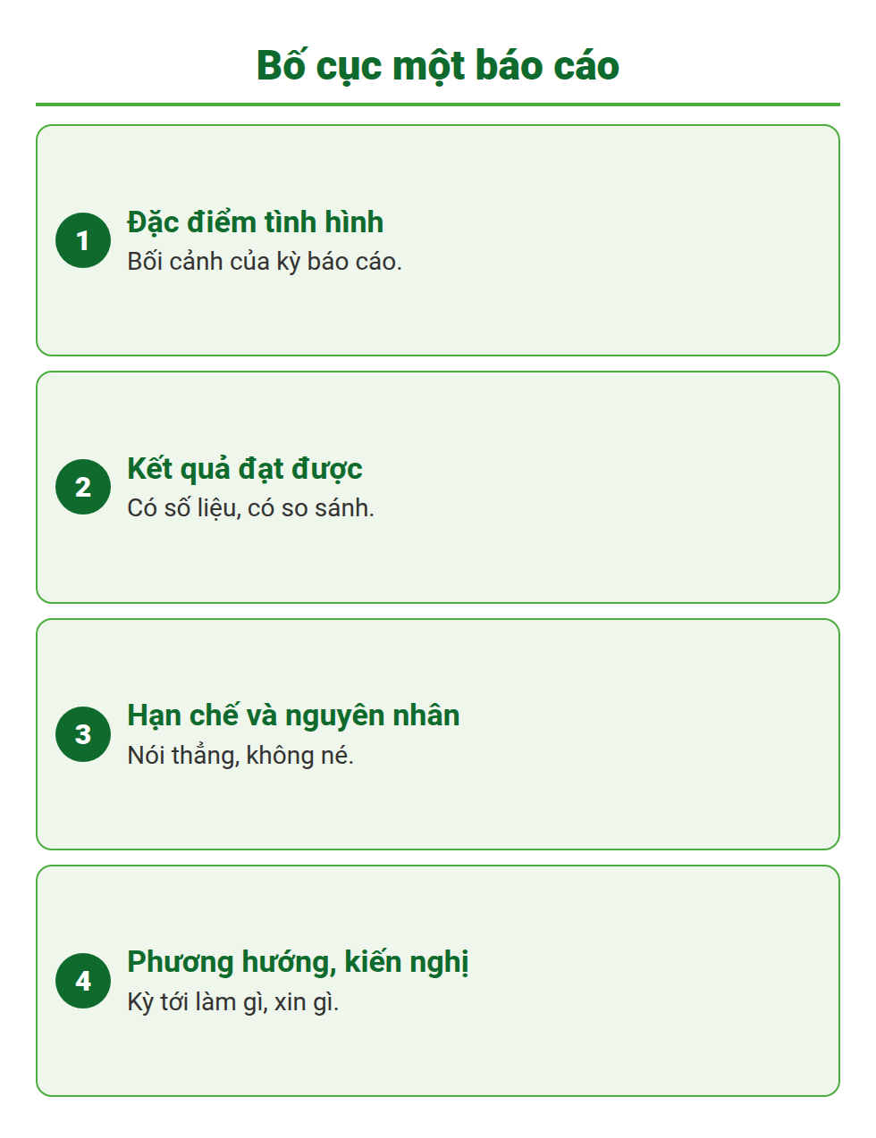
TRƯỜNG ĐẠI HỌC CÔNG NGHỆ KỸ THUẬT VĨNH LONG
KHOA KINH DOANH VÀ LUẬT
5.3.5. SOẠN THẢO BÁO CÁO
Khái niệm
Văn bản phản ánh tình hình, kết quả thực hiện công việc của cơ quan, đơn vị, cá nhân trong một thời gian nhất định.
Các loại báo cáo
Báo cáo định kỳ • đột xuất • chuyên đề • sơ kết, tổng kết.
Bố cục và yêu cầu
Đặc điểm tình hình → kết quả đạt được → hạn chế, nguyên nhân → phương hướng, kiến nghị. Số liệu trung thực, đánh giá khách quan.
Học liệu số - Đào tạo từ xa
25

Slide 26
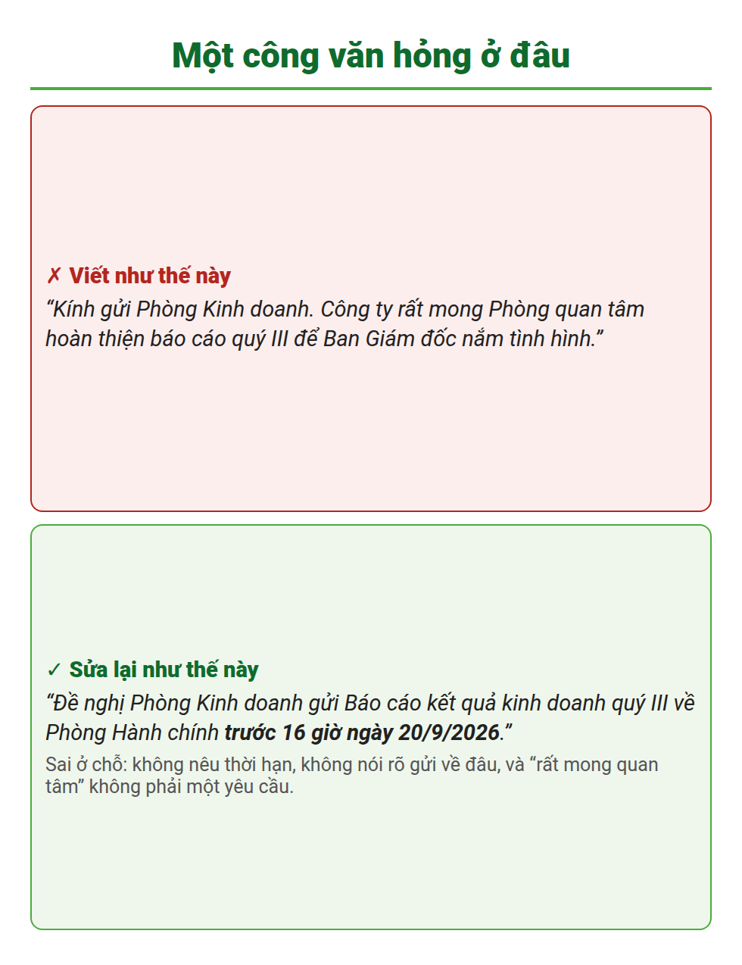
TRƯỜNG ĐẠI HỌC CÔNG NGHỆ KỸ THUẬT VĨNH LONG
KHOA KINH DOANH VÀ LUẬT
NĂM LỖI KHI SOẠN VĂN BẢN HÀNH CHÍNH
1
Dùng sai loại văn bản: việc cần quyết định lại viết thành công văn đề nghị.
2
Trích yếu không khớp nội dung, hoặc nói một đằng nội dung một nẻo.
3
Viết dài dòng, nhiều câu cảm thán; văn bản hành chính cần ngắn, trung tính.
4
Nêu yêu cầu mà không nêu thời hạn, người nhận không biết làm xong khi nào.
5
Nơi nhận ghi thiếu: người cần biết không nhận được, người không liên quan lại nhận.
Học liệu số - Đào tạo từ xa
26

Slide 27
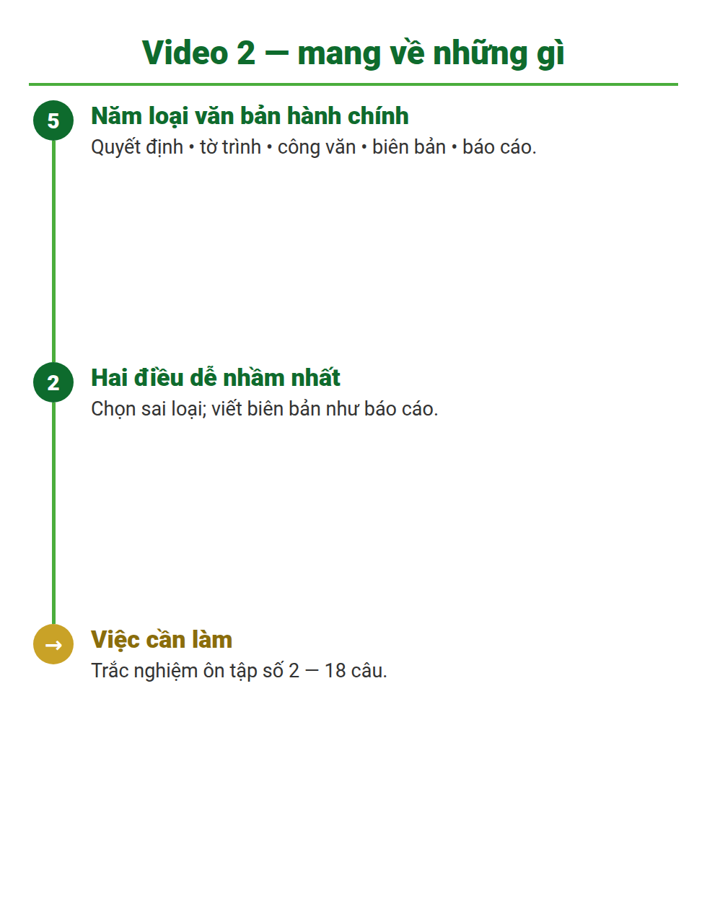
TRƯỜNG ĐẠI HỌC CÔNG NGHỆ KỸ THUẬT VĨNH LONG
KHOA KINH DOANH VÀ LUẬT
TÓM TẮT VIDEO 2
Năm loại văn bản hành chính vừa học
Quyết định — ra mệnh lệnh có hiệu lực thi hành. Tờ trình — xin cấp trên phê duyệt. Công văn — trao đổi, đề nghị, trả lời. Biên bản — ghi sự việc đang diễn ra. Báo cáo — tổng hợp việc đã làm.
Hai điều dễ nhầm nhất
Chọn sai loại văn bản: việc cần quyết định lại viết thành công văn đề nghị.
Viết biên bản như báo cáo: thêm nhận xét, đánh giá chủ quan.
Việc cần làm sau video này
Hoàn thành Bài trắc nghiệm ôn tập số 2 — 18 câu. Video tiếp theo: Mục 5.4 — soạn thảo hợp đồng thương mại.
Học liệu số - Đào tạo từ xa
27

Slide 28
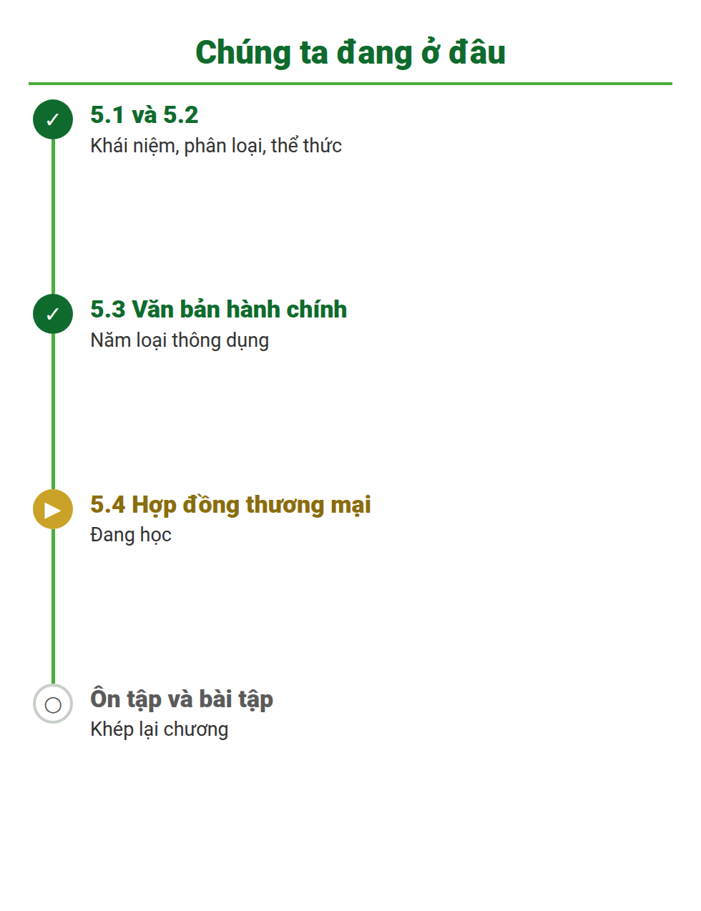
TRƯỜNG ĐẠI HỌC CÔNG NGHỆ KỸ THUẬT VĨNH LONG
KHOA KINH DOANH VÀ LUẬT
CHÚNG TA ĐANG Ở ĐÂU
✓ Đã học — Mục 5.1 và 5.2
Khái niệm và phân loại văn bản. Chín thành phần thể thức theo Nghị định 30. Kỹ thuật trình bày và các con số bắt buộc.
✓ Đã học — Mục 5.3
Năm loại văn bản hành chính thông dụng: quyết định, tờ trình, công văn, biên bản, báo cáo.
▶ Đang học — Mục 5.4
Soạn thảo hợp đồng thương mại: căn cứ pháp lý, kết cấu, các nhóm điều khoản, quy trình soạn thảo và ký kết.
○ Khép lại chương
Câu hỏi ôn tập, tình huống thực tiễn, hai bài tập vận dụng và tổng kết toàn chương.
Học liệu số - Đào tạo từ xa
28

Slide 29
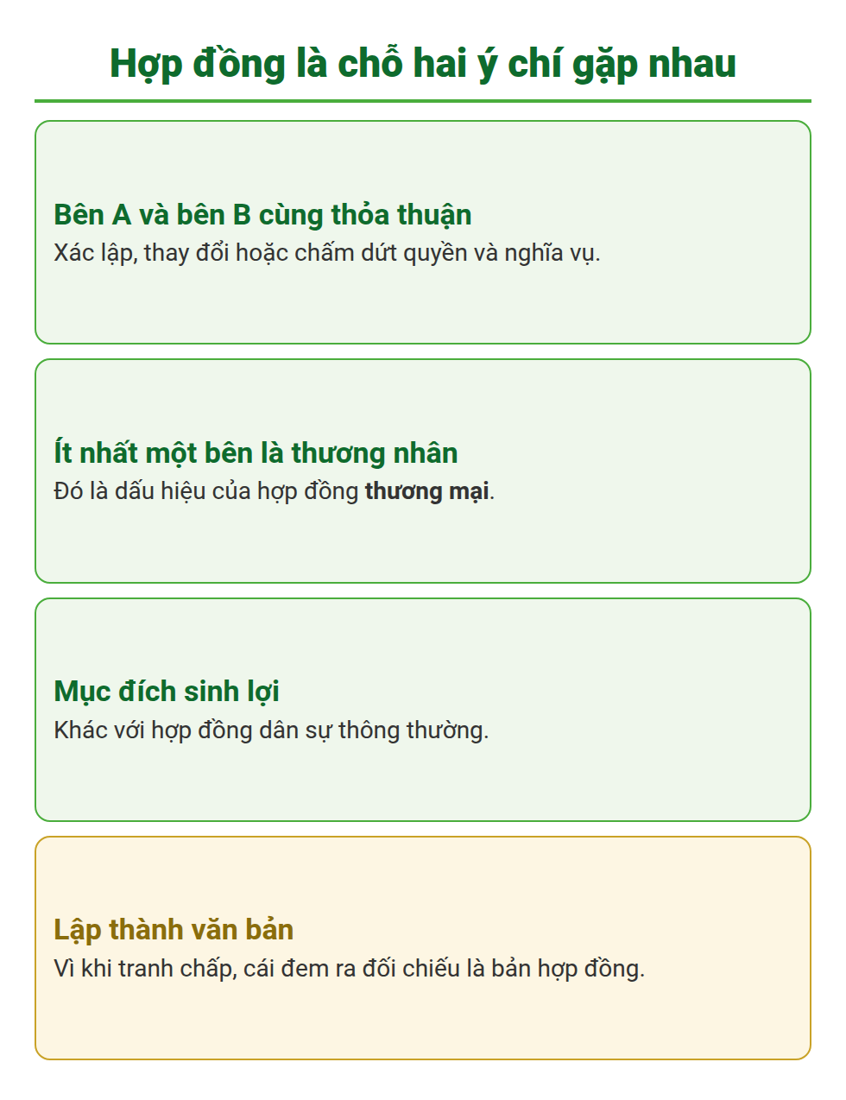
TRƯỜNG ĐẠI HỌC CÔNG NGHỆ KỸ THUẬT VĨNH LONG
KHOA KINH DOANH VÀ LUẬT
5.4. HỢP ĐỒNG THƯƠNG MẠI LÀ GÌ
Khái niệm
Hợp đồng là sự thỏa thuận giữa các bên về việc xác lập, thay đổi hoặc chấm dứt quyền, nghĩa vụ dân sự. Hợp đồng thương mại là hợp đồng phát sinh trong hoạt động thương mại, ít nhất một bên là thương nhân.
Đặc điểm
Chủ thể chủ yếu là thương nhân • mục đích sinh lợi • nội dung do các bên tự thỏa thuận trong khuôn khổ pháp luật • hình thức có thể bằng lời nói, văn bản hoặc hành vi cụ thể.
Vì sao phải lập thành văn bản
Khi có tranh chấp, cái được đem ra đối chiếu là bản hợp đồng. Nói miệng thì không có gì để đối chiếu.
Học liệu số - Đào tạo từ xa
29

Slide 30
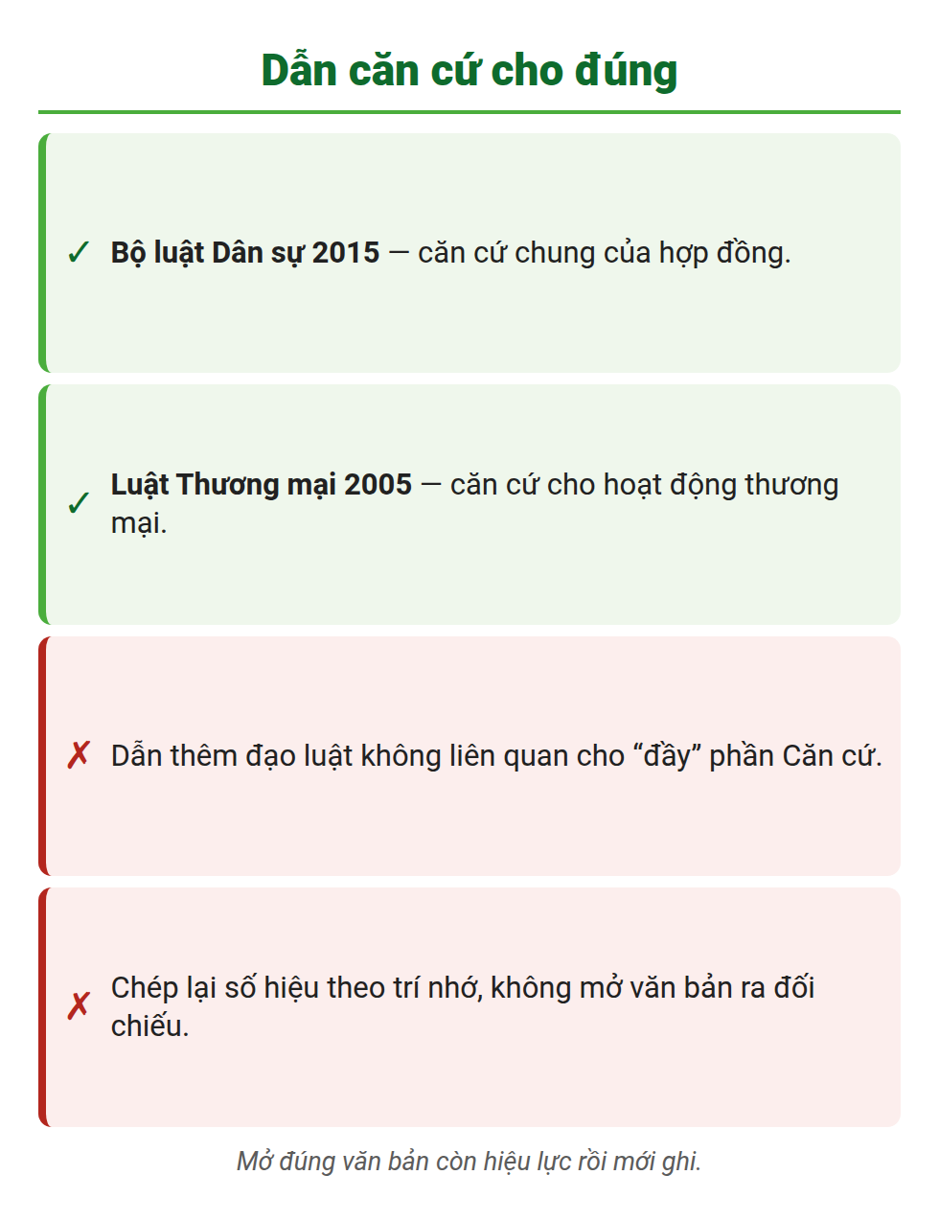
TRƯỜNG ĐẠI HỌC CÔNG NGHỆ KỸ THUẬT VĨNH LONG
KHOA KINH DOANH VÀ LUẬT
CĂN CỨ PHÁP LÝ KHI SOẠN HỢP ĐỒNG
Bộ luật Dân sự 2015
Căn cứ chung của hợp đồng.
Luật Thương mại 2005
Căn cứ cho hoạt động thương mại.
Kiểm tra trước khi dẫn
Mở đúng văn bản còn hiệu lực, đối chiếu số hiệu và năm ban hành trước khi ghi vào phần Căn cứ.
Phần “Căn cứ” của hợp đồng chỉ nên dẫn những văn bản thực sự điều chỉnh giao dịch này. Dẫn thừa một đạo luật không liên quan là lỗi thường gặp nhất trong hợp đồng do sinh viên soạn.
Học liệu số - Đào tạo từ xa
30

Slide 31
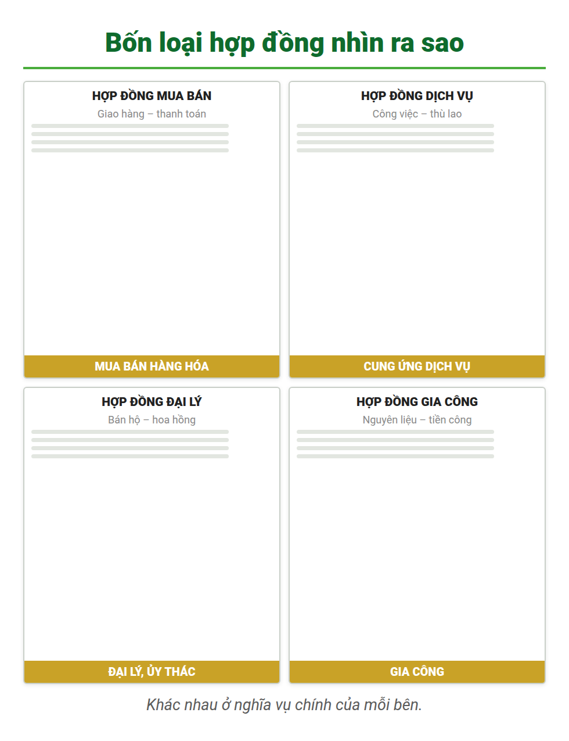
TRƯỜNG ĐẠI HỌC CÔNG NGHỆ KỸ THUẬT VĨNH LONG
KHOA KINH DOANH VÀ LUẬT
CÁC LOẠI HỢP ĐỒNG THƯƠNG MẠI THƯỜNG GẶP
Hợp đồng mua bán hàng hóa
Bên bán giao hàng và chuyển quyền sở hữu, bên mua nhận hàng và thanh toán. Loại phổ biến nhất trong doanh nghiệp.
Hợp đồng cung ứng dịch vụ
Bên cung ứng thực hiện một công việc, bên sử dụng trả thù lao. Ví dụ: vận chuyển, quảng cáo, tư vấn, bảo trì.
Hợp đồng đại lý, ủy thác
Một bên nhân danh mình hoặc nhân danh bên kia để mua bán hàng hóa và hưởng thù lao, hoa hồng.
Hợp đồng gia công
Bên nhận gia công dùng nguyên liệu của bên đặt để làm ra sản phẩm theo yêu cầu và nhận tiền công.
Học liệu số - Đào tạo từ xa
31

Slide 32
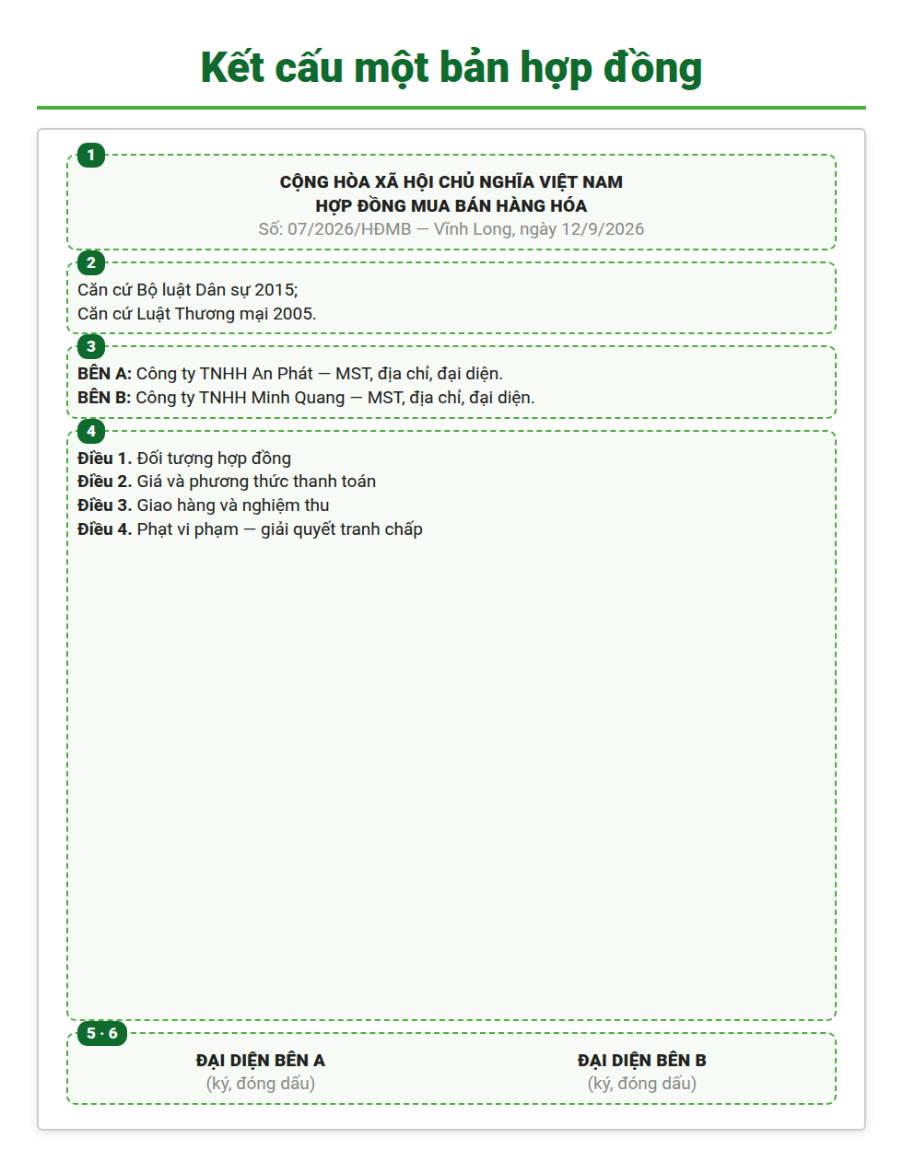
TRƯỜNG ĐẠI HỌC CÔNG NGHỆ KỸ THUẬT VĨNH LONG
KHOA KINH DOANH VÀ LUẬT
KẾT CẤU MỘT BẢN HỢP ĐỒNG
1
Quốc hiệu, tiêu ngữ • tên hợp đồng • số hiệu • ngày tháng, địa điểm ký
2
Phần căn cứ: các văn bản pháp luật và căn cứ thực tiễn của giao dịch
3
Thông tin các bên: tên, địa chỉ, mã số thuế, người đại diện, tài khoản
4
Các điều khoản của hợp đồng, đánh số từ Điều 1 trở đi
5
Điều khoản cuối: hiệu lực, số bản, mỗi bên giữ mấy bản
6
Đại diện hai bên ký, ghi rõ họ tên, chức vụ và đóng dấu
Học liệu số - Đào tạo từ xa
32

Slide 33
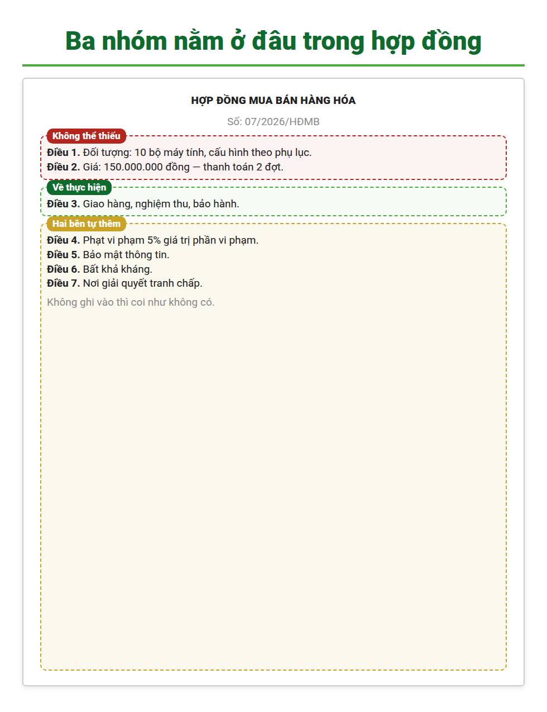
TRƯỜNG ĐẠI HỌC CÔNG NGHỆ KỸ THUẬT VĨNH LONG
KHOA KINH DOANH VÀ LUẬT
NHỮNG ĐIỀU KHOẢN MỘT HỢP ĐỒNG CẦN CÓ
Nhóm không thể thiếu
Đối tượng, số lượng, chất lượng, giá và phương thức thanh toán. Thiếu một trong số này thì hai bên chưa thống nhất được điều gì cả.
Nhóm về thực hiện
Địa điểm và thời hạn giao hàng, nghiệm thu, bảo hành — viết rõ để không phải tranh cãi lúc thực hiện.
Nhóm hai bên tự thêm
Phạt vi phạm, bảo mật, bất khả kháng, chọn nơi giải quyết tranh chấp. Không ghi vào hợp đồng thì coi như không có.
Học liệu số - Đào tạo từ xa
33

Slide 34
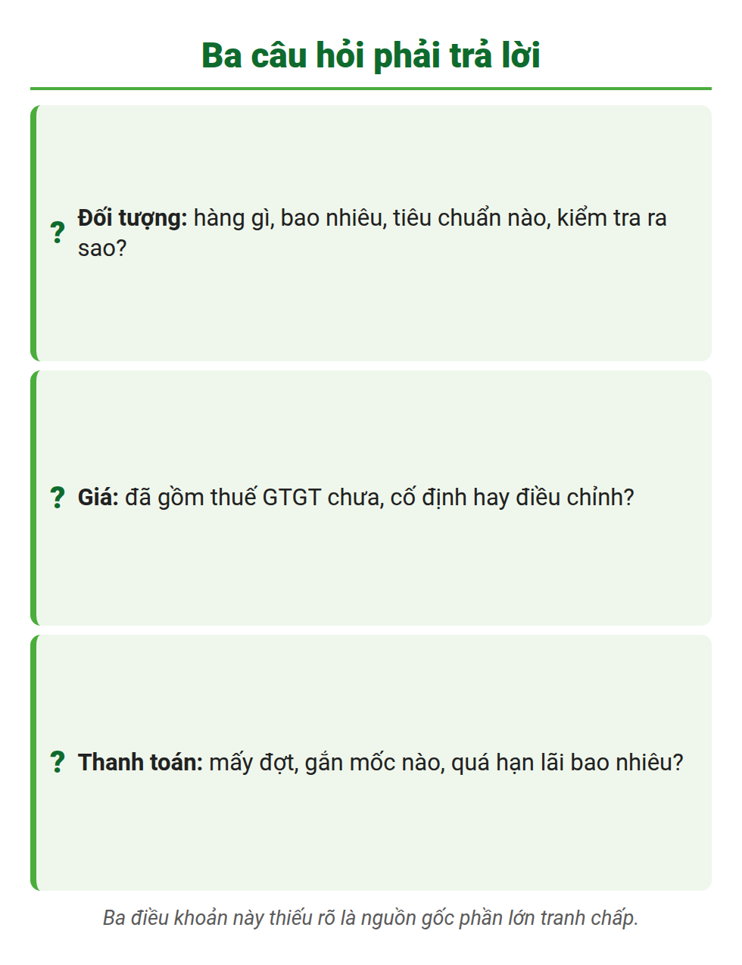
TRƯỜNG ĐẠI HỌC CÔNG NGHỆ KỸ THUẬT VĨNH LONG
KHOA KINH DOANH VÀ LUẬT
ĐỐI TƯỢNG – GIÁ – THANH TOÁN
Điều khoản đối tượng
Mô tả hàng hóa, dịch vụ đủ rõ để không thể hiểu theo cách khác: tên, chủng loại, ký mã hiệu, xuất xứ, số lượng, đơn vị tính, tiêu chuẩn chất lượng và cách kiểm tra.
Điều khoản giá
Đơn giá, tổng giá trị bằng số và bằng chữ; đã bao gồm thuế GTGT hay chưa; đồng tiền thanh toán; giá cố định hay được điều chỉnh, và điều chỉnh theo căn cứ nào.
Điều khoản thanh toán
Trả một lần hay nhiều đợt, mỗi đợt bao nhiêu phần trăm và gắn với mốc nào; hình thức chuyển khoản; hồ sơ thanh toán; lãi suất chậm trả nếu quá hạn.
Học liệu số - Đào tạo từ xa
34

Slide 35
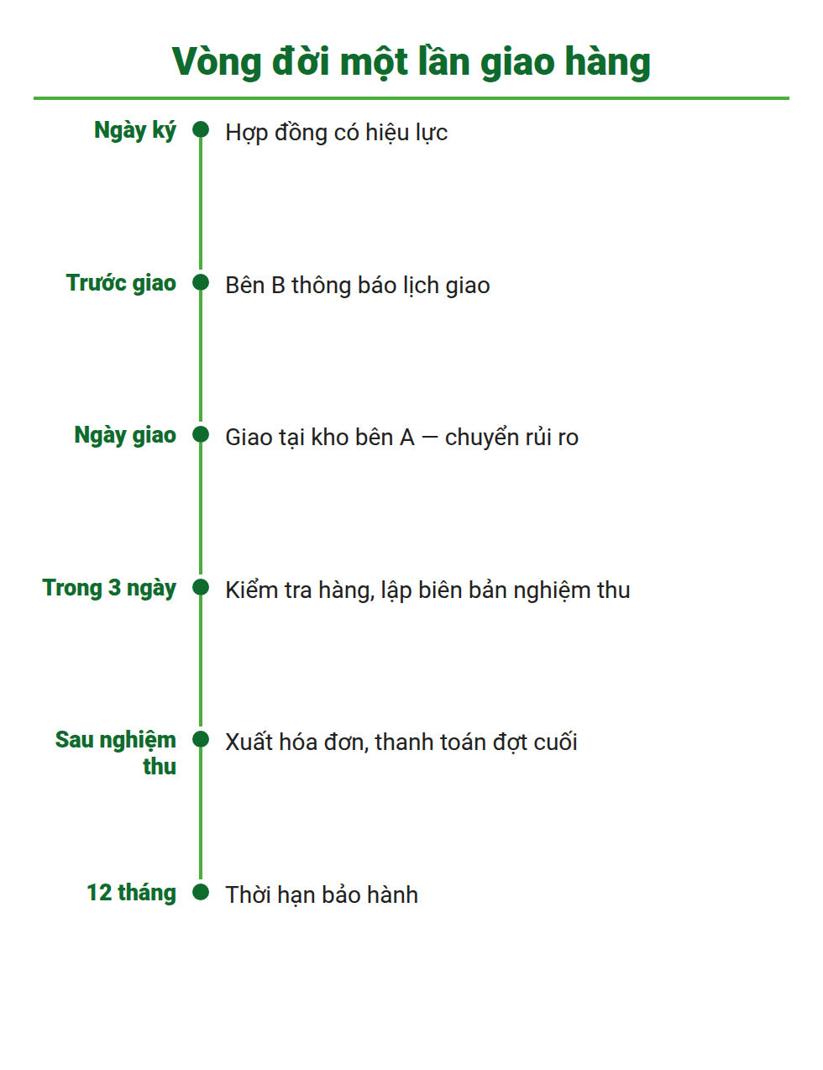
TRƯỜNG ĐẠI HỌC CÔNG NGHỆ KỸ THUẬT VĨNH LONG
KHOA KINH DOANH VÀ LUẬT
GIAO HÀNG – NGHIỆM THU – BẢO HÀNH
Điều khoản giao hàng
Thời hạn, địa điểm giao; bên nào chịu chi phí vận chuyển, bốc xếp; giao một lần hay nhiều lần; thời điểm chuyển quyền sở hữu và chuyển rủi ro đối với hàng hóa.
Nghiệm thu và chứng từ
Cách kiểm tra hàng khi nhận; thời hạn thông báo nếu hàng không phù hợp; biên bản nghiệm thu là căn cứ để thanh toán; hóa đơn và các chứng từ kèm theo.
Điều khoản bảo hành
Thời hạn bảo hành tính từ mốc nào; phạm vi bảo hành và các trường hợp loại trừ; thời gian xử lý khi có sự cố; chi phí bảo hành do bên nào chịu.
Học liệu số - Đào tạo từ xa
35

Slide 36
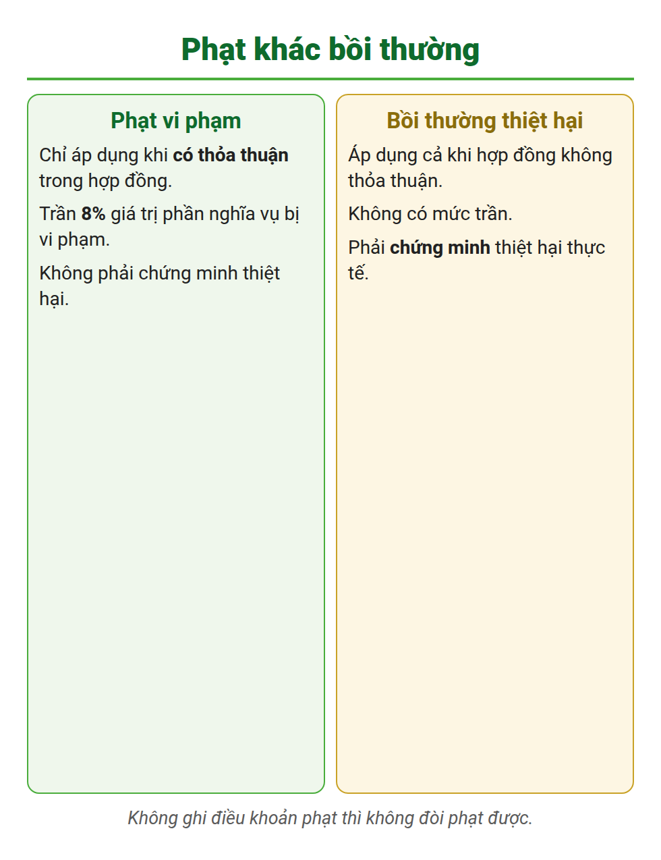
TRƯỜNG ĐẠI HỌC CÔNG NGHỆ KỸ THUẬT VĨNH LONG
KHOA KINH DOANH VÀ LUẬT
PHẠT VI PHẠM VÀ BỒI THƯỜNG THIỆT HẠI
Phạt vi phạm
Chỉ được áp dụng khi các bên có thỏa thuận trong hợp đồng. Mức phạt do các bên thỏa thuận nhưng không vượt quá 8% giá trị phần nghĩa vụ hợp đồng bị vi phạm (Luật Thương mại 2005).
Bồi thường thiệt hại
Áp dụng ngay cả khi hợp đồng không thỏa thuận, nhưng bên bị vi phạm phải chứng minh được thiệt hại thực tế và mối quan hệ nhân quả với hành vi vi phạm.
Bất khả kháng
Sự kiện khách quan, không lường trước và không khắc phục được dù đã áp dụng mọi biện pháp cần thiết. Nên liệt kê ví dụ và quy định nghĩa vụ thông báo trong bao nhiêu ngày.
Ghi nhớ: không có thỏa thuận phạt trong hợp đồng thì không đòi phạt được — chỉ còn cách đòi bồi thường, mà thiệt hại thì rất khó chứng minh bằng số liệu.
Học liệu số - Đào tạo từ xa
36

Slide 37
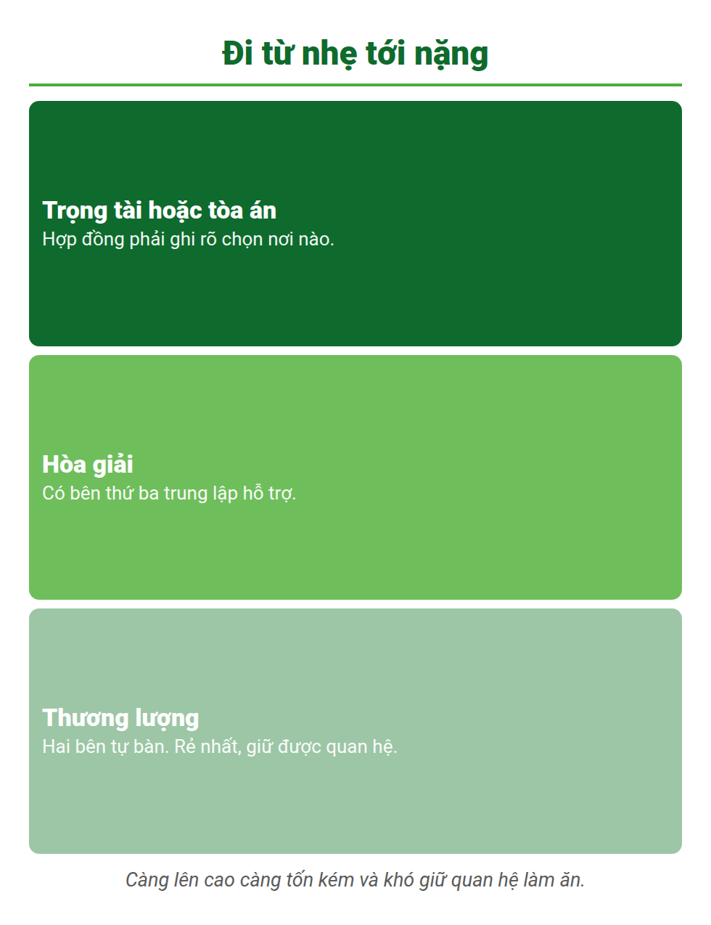
TRƯỜNG ĐẠI HỌC CÔNG NGHỆ KỸ THUẬT VĨNH LONG
KHOA KINH DOANH VÀ LUẬT
ĐIỀU KHOẢN GIẢI QUYẾT TRANH CHẤP
Thương lượng
Hai bên tự bàn bạc. Rẻ nhất, nhanh nhất, giữ được quan hệ làm ăn. Hợp đồng nên ghi rõ thời hạn thương lượng.
Hòa giải
Có bên thứ ba trung lập giúp hai bên tìm tiếng nói chung.
Trọng tài hoặc tòa án
Khi hai cách trên không xong. Hợp đồng phải ghi rõ chọn nơi nào và ghi đúng tên cơ quan đó.
Để trống điều khoản này thì đến lúc tranh chấp lại mất thêm thời gian bàn xem đưa nhau ra đâu.
Học liệu số - Đào tạo từ xa
37

Slide 38
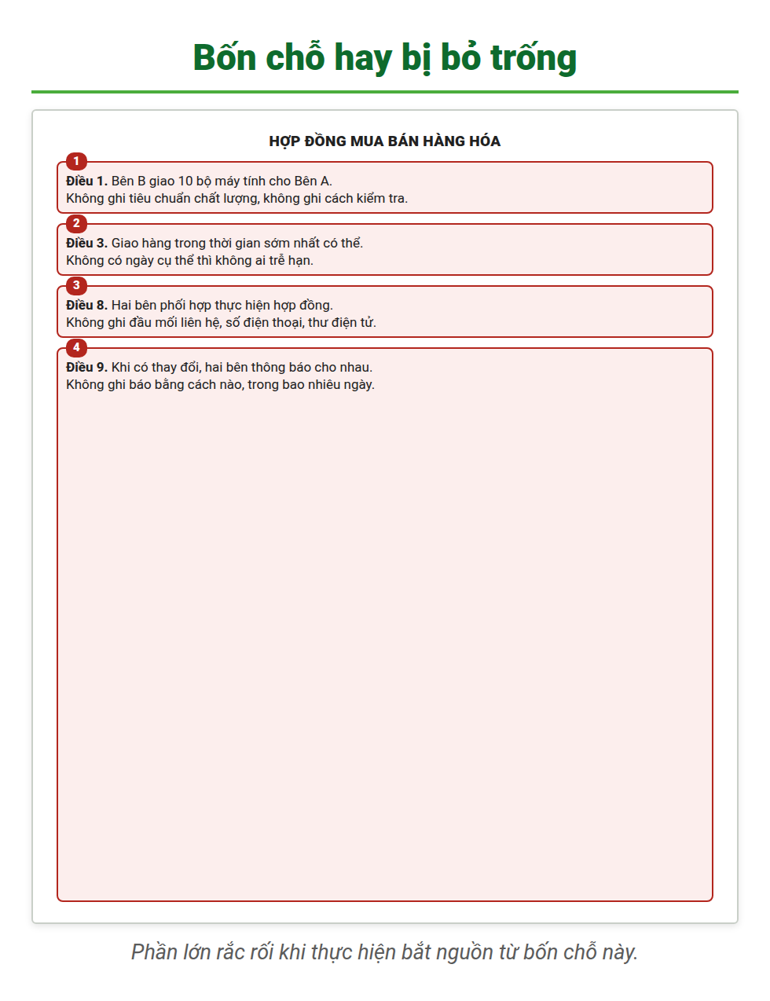
TRƯỜNG ĐẠI HỌC CÔNG NGHỆ KỸ THUẬT VĨNH LONG
KHOA KINH DOANH VÀ LUẬT
NHỮNG CHỖ HAY BỊ BỎ TRỐNG
Thiếu tiêu chuẩn chất lượng
Chỉ ghi tên hàng mà không ghi theo tiêu chuẩn nào, kiểm tra ra sao. Đến lúc nhận hàng mới cãi nhau thế nào là đạt.
Thiếu mốc thời gian
Ghi “giao sớm nhất có thể”, “thanh toán sau khi nhận hàng” — không có ngày cụ thể thì không ai trễ hạn cả.
Thiếu người liên hệ
Không ghi ai là đầu mối của mỗi bên, số điện thoại, thư điện tử. Có việc gấp thì không biết gọi ai.
Thiếu cách thông báo
Không quy định báo cho nhau bằng cách nào, trong bao nhiêu ngày, khi có thay đổi hoặc sự cố.
Bốn chỗ này không phải chuyện pháp lý cao siêu — chỉ là viết cho đủ. Nhưng phần lớn rắc rối khi thực hiện hợp đồng bắt nguồn từ đây.
Học liệu số - Đào tạo từ xa
38

Slide 39
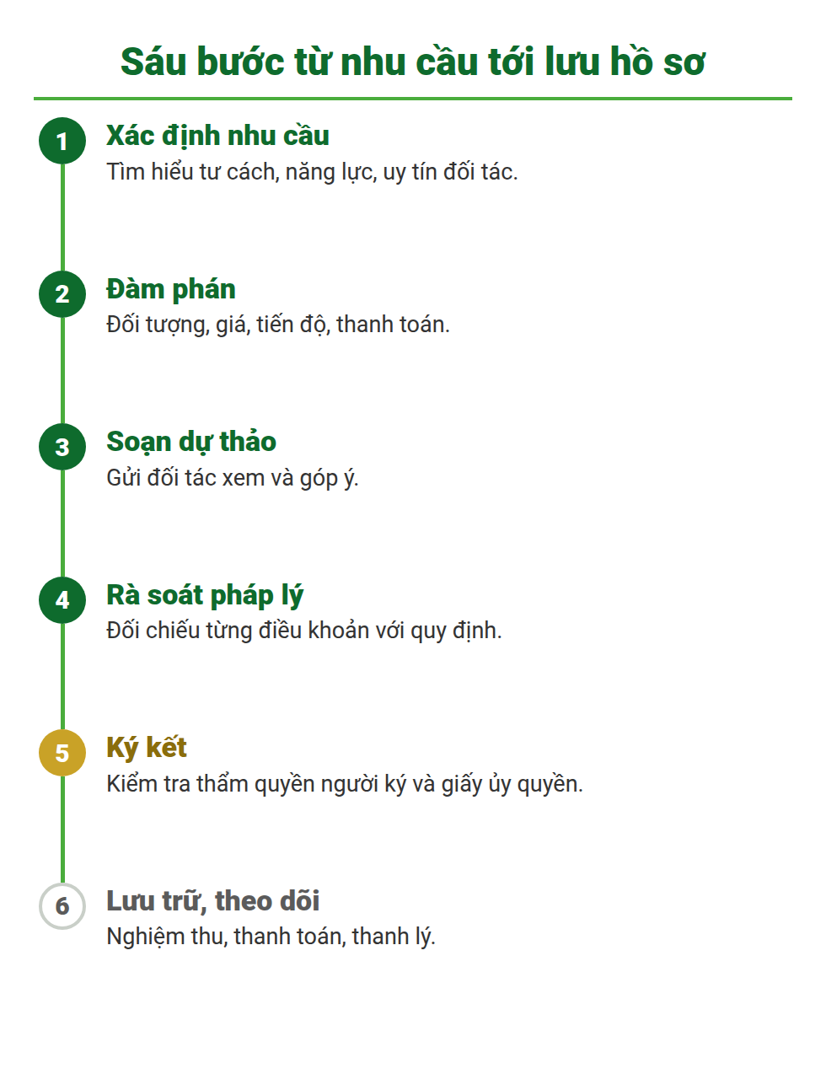
TRƯỜNG ĐẠI HỌC CÔNG NGHỆ KỸ THUẬT VĨNH LONG
KHOA KINH DOANH VÀ LUẬT
QUY TRÌNH SOẠN THẢO VÀ KÝ KẾT
1
Xác định nhu cầu và tìm hiểu đối tác: tư cách pháp nhân, năng lực, uy tín
2
Đàm phán các nội dung chính: đối tượng, giá, tiến độ, thanh toán
3
Soạn dự thảo hợp đồng, gửi đối tác xem và góp ý
4
Rà soát pháp lý: đối chiếu từng điều khoản với quy định hiện hành
5
Ký kết: kiểm tra thẩm quyền người ký và giấy ủy quyền nếu có
6
Lưu trữ và theo dõi thực hiện: nghiệm thu, thanh toán, thanh lý
Học liệu số - Đào tạo từ xa
39

Slide 40
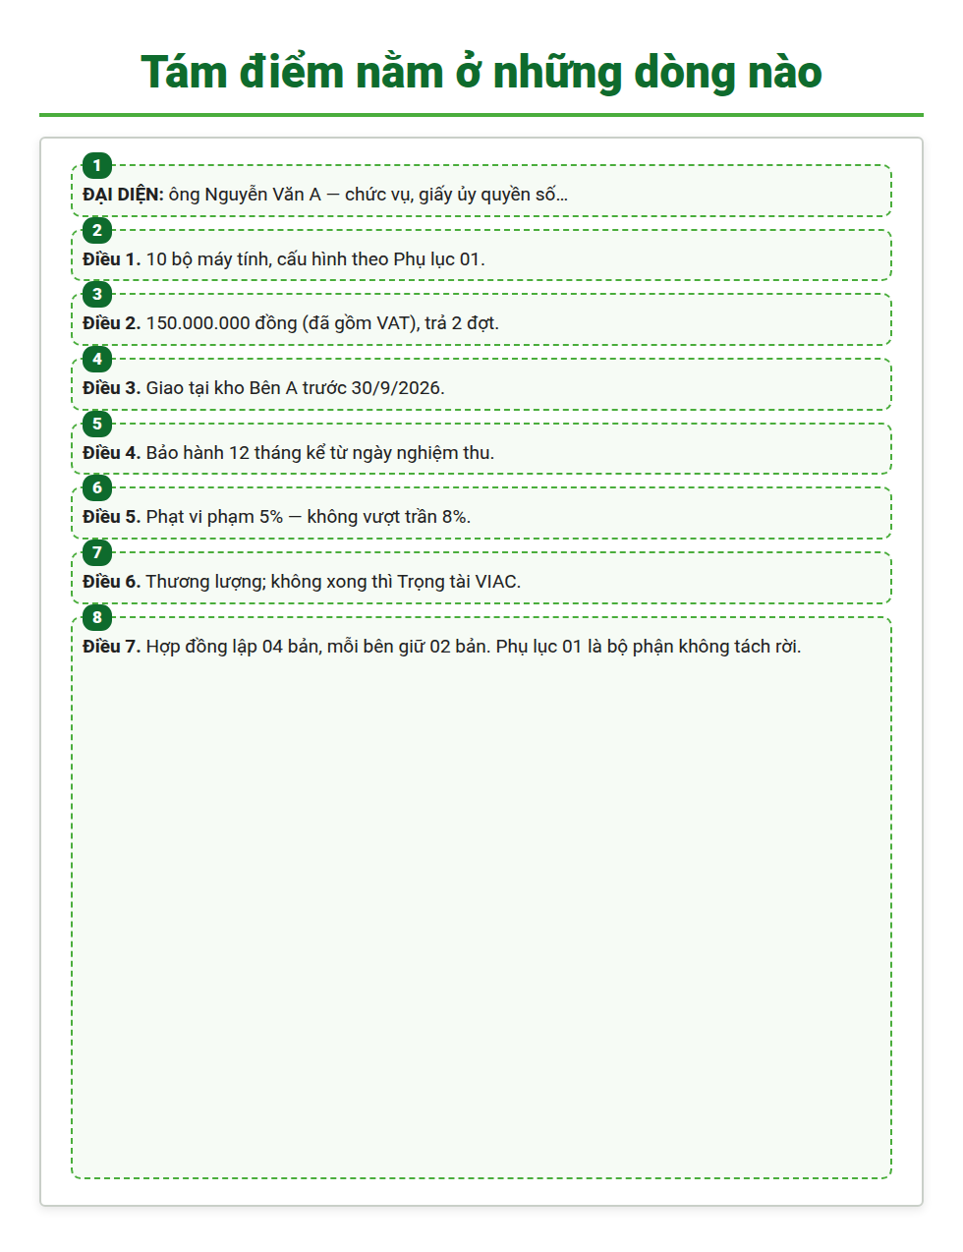
TRƯỜNG ĐẠI HỌC CÔNG NGHỆ KỸ THUẬT VĨNH LONG
KHOA KINH DOANH VÀ LUẬT
TÁM ĐIỂM KIỂM TRA TRƯỚC KHI KÝ
1. Tư cách chủ thể
Người ký có đúng thẩm quyền không? Có giấy ủy quyền hợp lệ không?
2. Đối tượng hợp đồng
Hàng hóa, dịch vụ mô tả đủ rõ để không thể hiểu theo cách khác.
3. Giá và thanh toán
Đã gồm thuế chưa? Trả mấy đợt? Quá hạn thì lãi chậm trả bao nhiêu?
4. Thời hạn và địa điểm giao
Giao ngày nào, tại đâu, chi phí vận chuyển bên nào chịu?
5. Bảo hành
Bao lâu, phạm vi gì, thời gian xử lý khi có sự cố?
6. Phạt vi phạm
Đã có điều khoản phạt chưa, mức phạt có vượt trần 8% không?
7. Giải quyết tranh chấp
Thương lượng trước, sau đó tòa án hay trọng tài — ghi rõ nơi nào.
8. Phụ lục và hiệu lực
Phụ lục có được dẫn chiếu không? Hợp đồng lập mấy bản, mỗi bên giữ mấy bản?
Học liệu số - Đào tạo từ xa
40

Slide 41
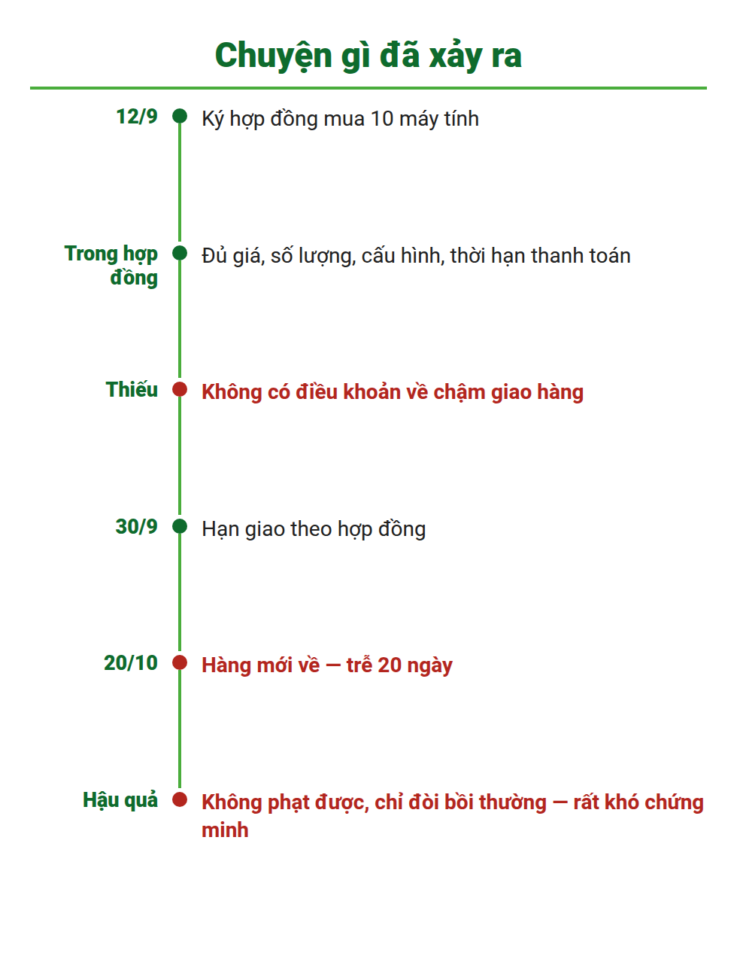
TRƯỜNG ĐẠI HỌC CÔNG NGHỆ KỸ THUẬT VĨNH LONG
KHOA KINH DOANH VÀ LUẬT
TÌNH HUỐNG: THIẾU MỘT ĐIỀU KHOẢN
Sự việc
Công ty An Phát ký hợp đồng mua 10 máy tính, giao hàng ngày 30/9. Hợp đồng ghi đủ giá, số lượng, cấu hình, thời hạn thanh toán — nhưng không có điều khoản về chậm giao hàng.
Diễn biến
Nhà cung cấp giao trễ 20 ngày. Phòng Kế toán không kịp quyết toán quý III. An Phát muốn phạt nhưng hợp đồng không quy định mức phạt, nên chỉ có thể đòi bồi thường thiệt hại thực tế — mà thiệt hại này rất khó chứng minh bằng số liệu.
Bài học
Soạn hợp đồng không phải là chép mẫu, mà là hình dung trước những gì có thể hỏng rồi viết sẵn cách xử lý vào văn bản.
Học liệu số - Đào tạo từ xa
41

Slide 42
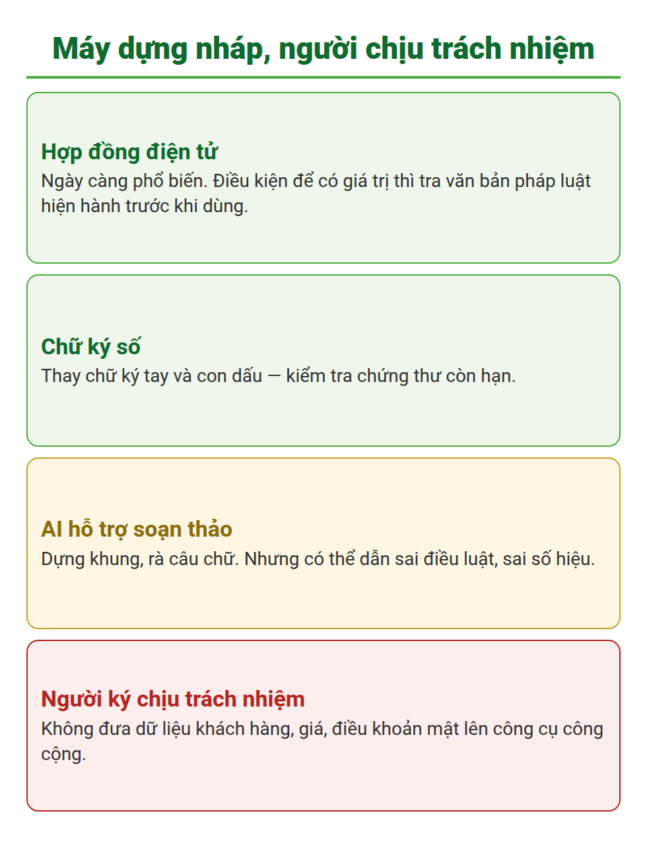
TRƯỜNG ĐẠI HỌC CÔNG NGHỆ KỸ THUẬT VĨNH LONG
KHOA KINH DOANH VÀ LUẬT
SOẠN THẢO VĂN BẢN TRÊN NỀN TẢNG SỐ
Hợp đồng điện tử
Ngày càng phổ biến trong giao dịch thương mại. Điều kiện để một hợp đồng điện tử có giá trị thì tra trong văn bản pháp luật hiện hành trước khi dùng.
Chữ ký số
Thay cho chữ ký tay và con dấu khi giao kết trực tuyến. Kiểm tra chứng thư còn hạn trước khi ký.
Dùng AI hỗ trợ soạn thảo
Hữu ích để dựng khung, rà câu chữ, tìm điều khoản còn thiếu. Nhưng AI có thể dẫn sai điều luật, sai số hiệu văn bản — phải tự đối chiếu văn bản gốc trước khi dùng.
Trách nhiệm vẫn là của người ký
Người soạn và người ký chịu trách nhiệm về nội dung, dù văn bản được máy gợi ý. Không đưa dữ liệu khách hàng, giá, điều khoản mật lên công cụ công cộng.
Quy tắc làm việc: máy dựng bản nháp — người kiểm tra căn cứ pháp lý, số liệu và thẩm quyền ký. Không đảo ngược thứ tự đó.
Học liệu số - Đào tạo từ xa
42

Slide 43
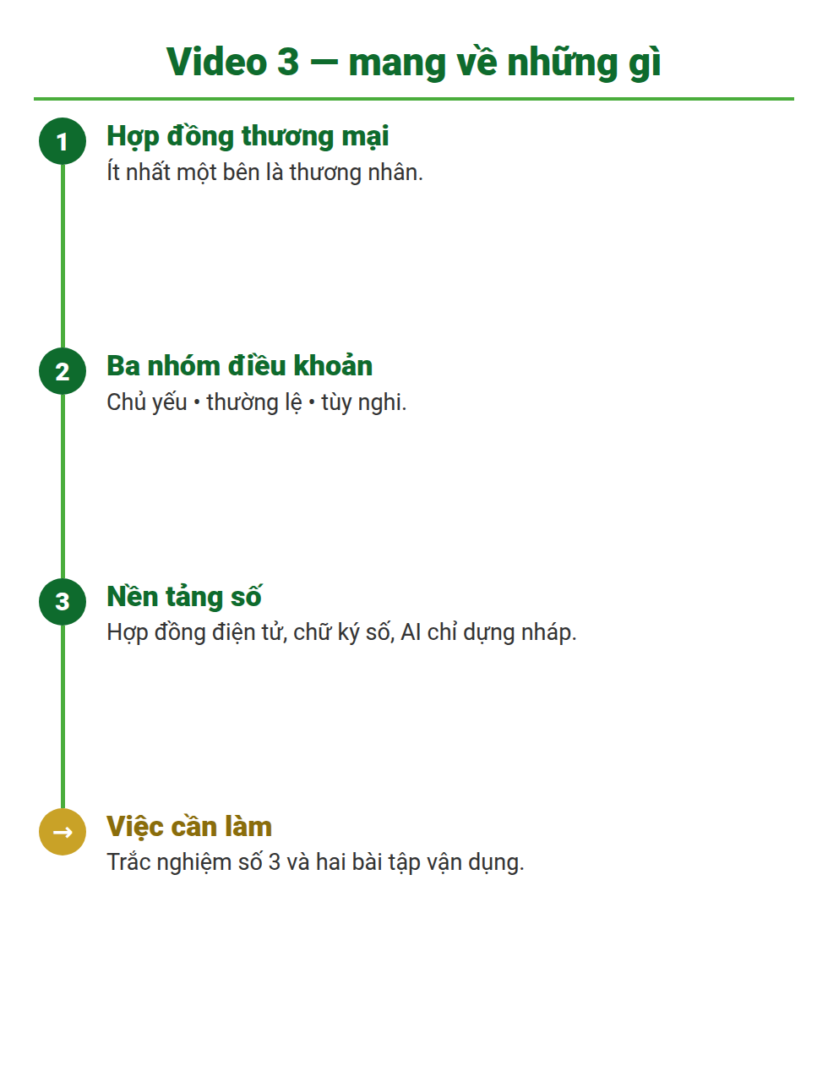
TRƯỜNG ĐẠI HỌC CÔNG NGHỆ KỸ THUẬT VĨNH LONG
KHOA KINH DOANH VÀ LUẬT
TÓM TẮT VIDEO 3
Hợp đồng thương mại
Thỏa thuận phát sinh trong hoạt động thương mại, ít nhất một bên là thương nhân. Căn cứ: Bộ luật Dân sự 2015 và Luật Thương mại 2005.
Các nhóm điều khoản — và công cụ số
Nhóm không thể thiếu, nhóm về thực hiện, nhóm hai bên tự thêm. Hợp đồng điện tử và chữ ký số ngày càng phổ biến; AI chỉ dựng nháp, người ký vẫn chịu trách nhiệm.
Việc cần làm sau video này
Hoàn thành Bài trắc nghiệm ôn tập số 3 — 18 câu, tập trung vào hợp đồng thương mại. Sau đó làm hai bài tập vận dụng của chương.
Học liệu số - Đào tạo từ xa
43

Slide 44
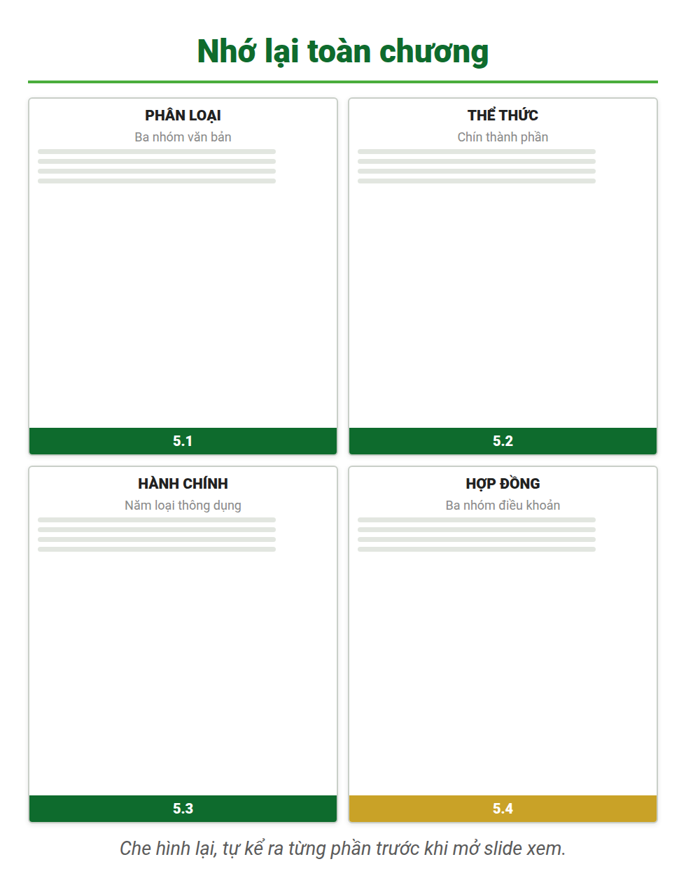
TRƯỜNG ĐẠI HỌC CÔNG NGHỆ KỸ THUẬT VĨNH LONG
KHOA KINH DOANH VÀ LUẬT
CÂU HỎI ÔN TẬP CHƯƠNG 5
1
Trình bày khái niệm văn bản và các cách phân loại văn bản?
2
Nêu các thành phần thể thức văn bản theo Nghị định 30/2020/NĐ-CP?
3
So sánh quyết định và tờ trình; biên bản và báo cáo?
4
Phân biệt ba nhóm điều khoản của hợp đồng thương mại?
5
Phân biệt phạt vi phạm và bồi thường thiệt hại trong hợp đồng?
Học liệu số - Đào tạo từ xa
44

Slide 45
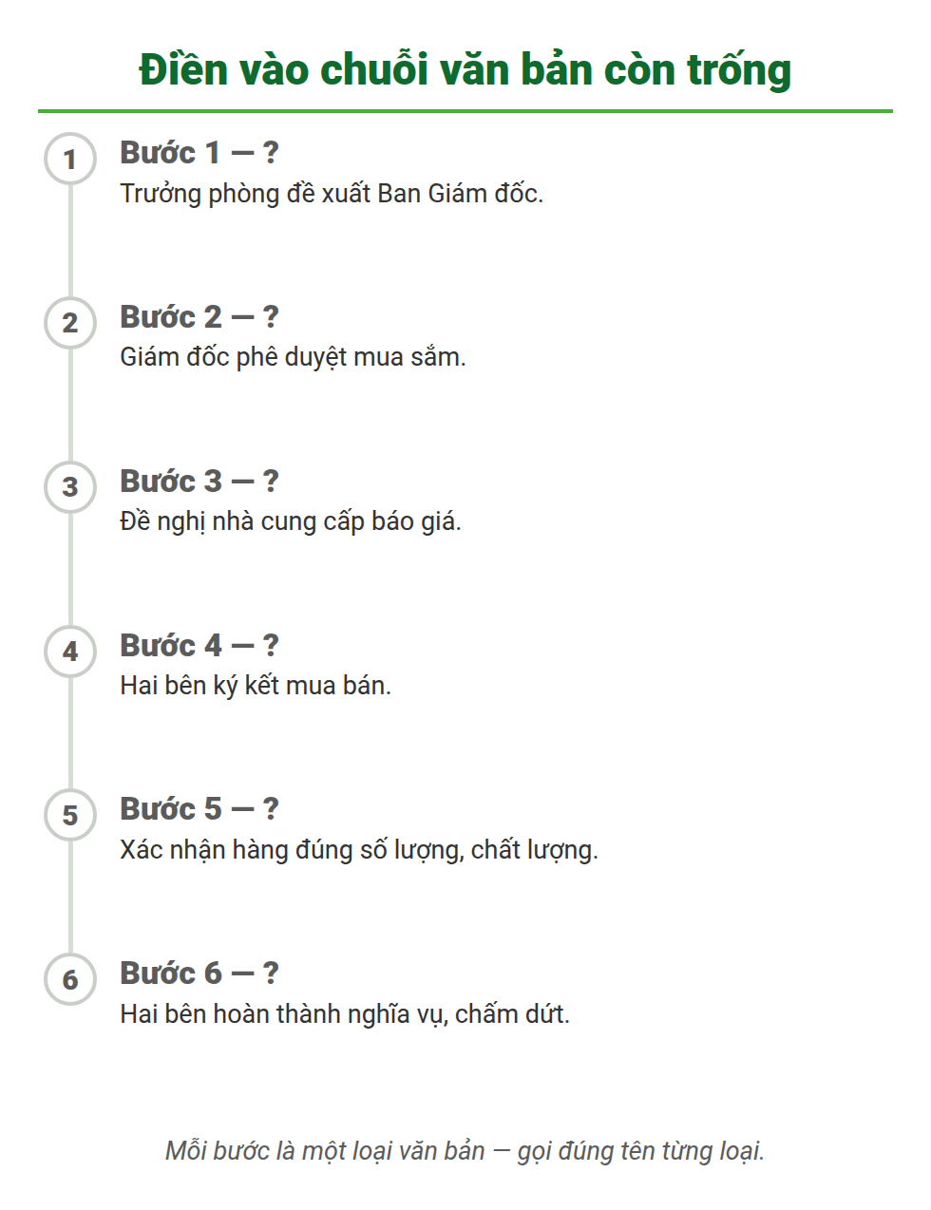
TRƯỜNG ĐẠI HỌC CÔNG NGHỆ KỸ THUẬT VĨNH LONG
KHOA KINH DOANH VÀ LUẬT
CASE STUDY – TÌNH HUỐNG THỰC TIỄN
Tình huống
Phòng Kế toán Công ty TNHH An Phát cần trang bị thêm 10 máy tính. Trưởng phòng phải đề xuất Ban Giám đốc phê duyệt, ra quyết định mua sắm, trao đổi với nhà cung cấp và ký kết hợp đồng mua bán.
1
Cần soạn những loại văn bản nào, theo trình tự ra sao?
2
Thể thức của từng văn bản cần lưu ý điều gì?
3
Hợp đồng mua bán phải có tối thiểu những điều khoản nào?
Học liệu số - Đào tạo từ xa
45

Slide 46
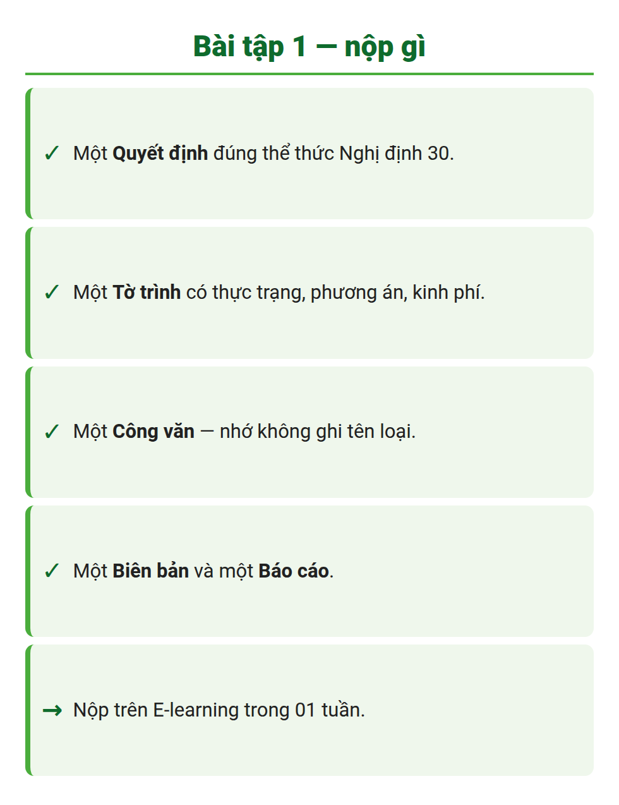
TRƯỜNG ĐẠI HỌC CÔNG NGHỆ KỸ THUẬT VĨNH LONG
KHOA KINH DOANH VÀ LUẬT
BÀI TẬP 1: VĂN BẢN HÀNH CHÍNH
Nội dung bài tập
Soạn thảo Quyết định, Tờ trình, Công văn, Biên bản và Báo cáo theo tình huống thực tế được giao trên E-learning.
Yêu cầu
Đúng thể thức Nghị định 30/2020/NĐ-CP; nội dung phù hợp tình huống; phông Times New Roman 13–14, khổ A4.
Hướng dẫn và thời gian
Bám sát bố cục từng loại, tự kiểm tra bằng bảng liệt kê thể thức. Nộp bài trên E-learning trong 01 tuần sau khi học xong mục 5.3.
Học liệu số - Đào tạo từ xa
46

Slide 47
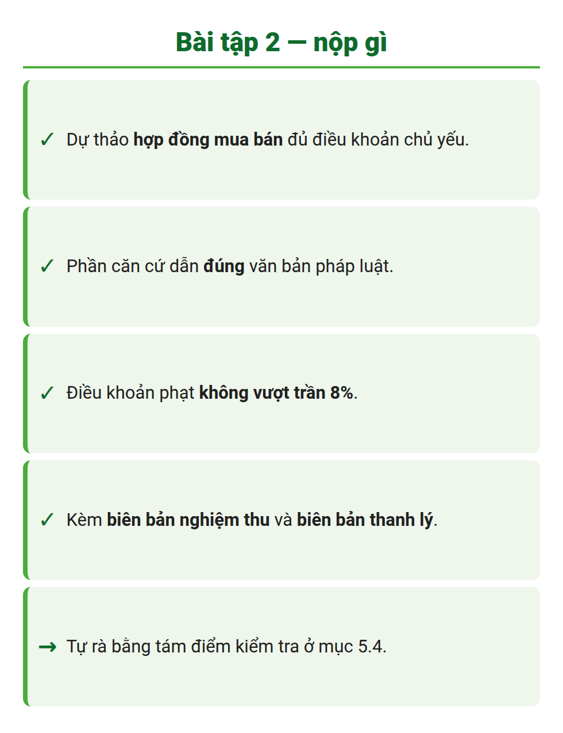
TRƯỜNG ĐẠI HỌC CÔNG NGHỆ KỸ THUẬT VĨNH LONG
KHOA KINH DOANH VÀ LUẬT
BÀI TẬP 2: HỢP ĐỒNG THƯƠNG MẠI
Nội dung bài tập
Dự thảo một hợp đồng mua bán hàng hóa hoàn chỉnh kèm biên bản nghiệm thu và biên bản thanh lý hợp đồng theo tình huống doanh nghiệp.
Yêu cầu
Đủ các điều khoản chủ yếu; phần căn cứ dẫn đúng văn bản pháp luật; điều khoản phạt vi phạm không vượt trần 8%.
Hướng dẫn và thời gian
Vận dụng tám điểm kiểm tra ở mục 5.4 để tự rà soát trước khi nộp. Làm theo nhóm, nộp trong 01 tuần, chỉnh sửa theo phản hồi của giảng viên.
Học liệu số - Đào tạo từ xa
47

Slide 48
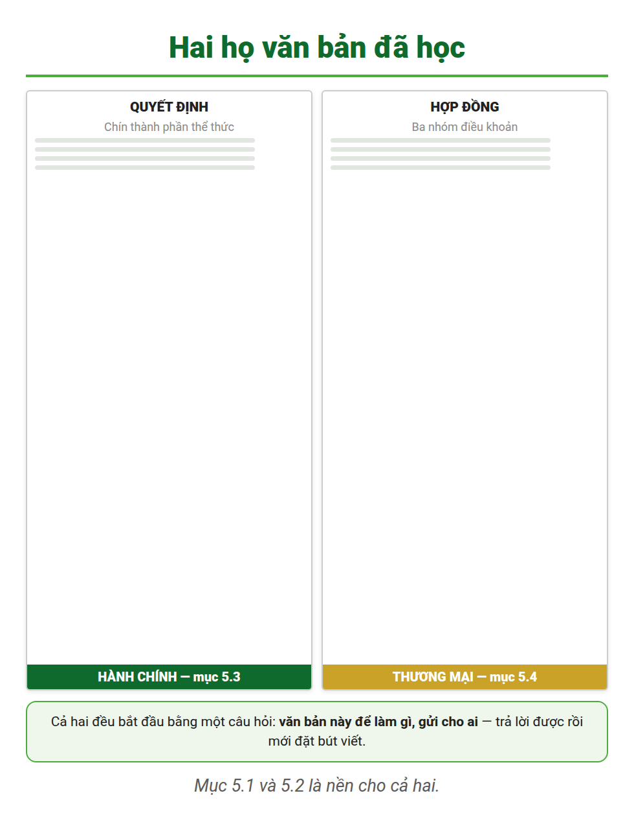
TRƯỜNG ĐẠI HỌC CÔNG NGHỆ KỸ THUẬT VĨNH LONG
KHOA KINH DOANH VÀ LUẬT
TỔNG KẾT CHƯƠNG 5
5.1 · Khái niệm và phân loại
Ba nhóm văn bản, phân biệt theo chủ thể ban hành và nội dung.
5.2 · Nội dung và thể thức
Bốn yêu cầu nội dung, chín thành phần thể thức theo Nghị định 30.
5.3 · Văn bản hành chính
Quyết định, tờ trình, công văn, biên bản, báo cáo — chọn đúng loại trước, viết đúng bố cục sau.
5.4 · Hợp đồng thương mại
Căn cứ pháp lý, kết cấu, ba nhóm điều khoản và tám điểm kiểm tra trước khi đặt bút ký.
Học liệu số - Đào tạo từ xa
48

Slide 49

TRƯỜNG ĐẠI HỌC CÔNG NGHỆ KỸ THUẬT VĨNH LONG
KHOA KINH DOANH VÀ LUẬT
TÀI LIỆU HỌC TẬP
Giáo trình chính
Tài liệu tham khảo
[1] Hà Nam Khánh Giao (2023), Giáo trình giao tiếp kinh doanh, NXB Tài chính.
[1] Hoàng Đức Thân (2023), Giáo trình giao dịch và đàm phán kinh doanh, NXB Đại học Kinh tế Quốc Dân.
[2] Nguyễn Văn Hùng (2023), Giáo trình kỹ năng giao tiếp, NXB Tài chính.
Tài liệu khác:
[1] Nghị định số 30/2020/NĐ-CP ngày 05/3/2020 của Chính phủ về công tác văn thư.
Học liệu số - Đào tạo từ xa
49

Slide 50

TRƯỜNG ĐẠI HỌC CÔNG NGHỆ KỸ THUẬT VĨNH LONG
KHOA KINH DOANH VÀ LUẬT
CẢM ƠN CÁC BẠN ĐÃ THEO DÕI
HỌC LIỆU SỐ - ĐÀO TẠO TỪ XA
Khoa Kinh doanh và Luật
Trường Đại học Công nghệ Kỹ thuật Vĩnh Long
fel@vlute.edu.vn
https://vlute.edu.vn

